Slide 1
Баянтал суманд хийсэн ажлын товч мэдээлэл 2024

Slide 2
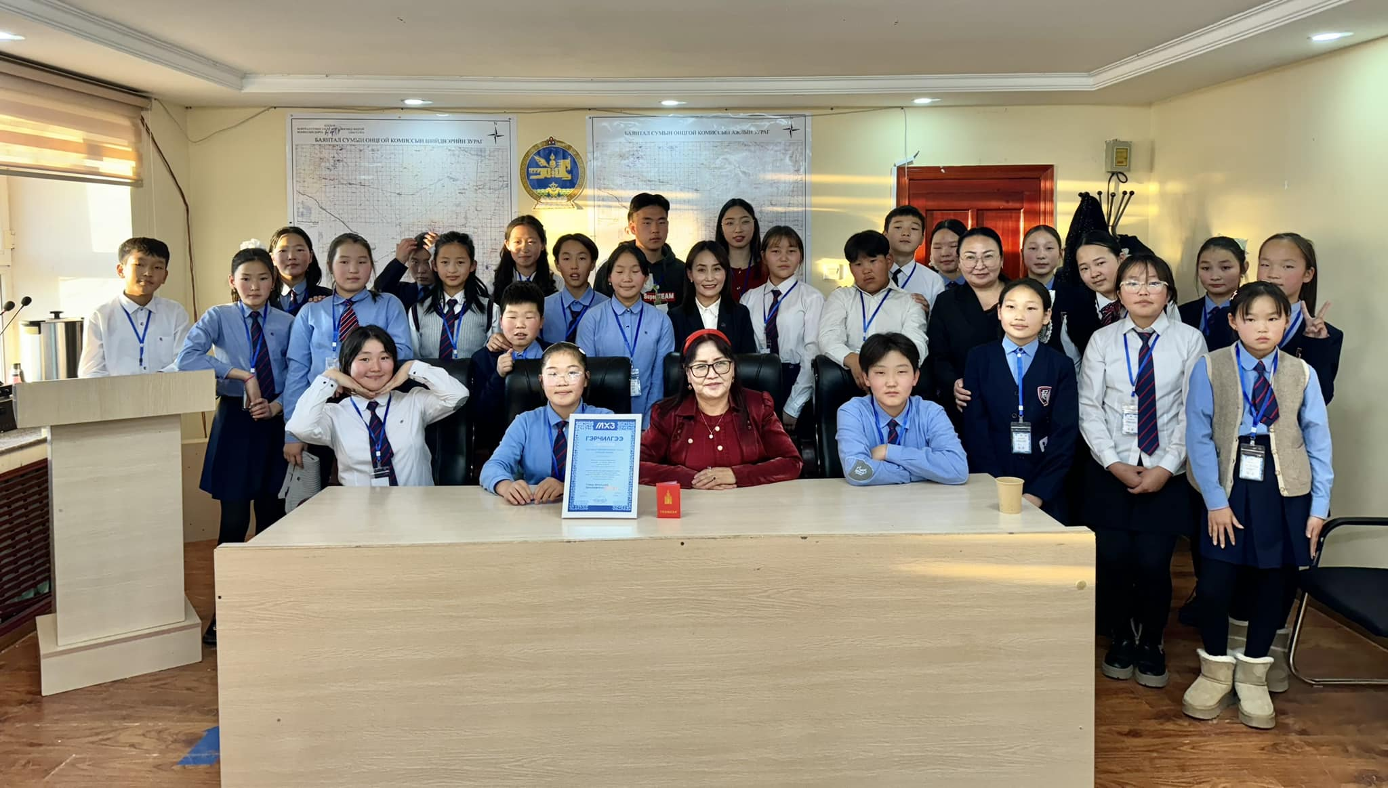
Сумын сургуулийн хүүхдүүд “ Тэгш оролцоо, хязгааргүй боломж” уриатай чуулган зохион байгууллаа.
Чуулганаар хүүхдийн зөвлөлийн тэргүүнээр Т.Цэцэнбилгүүн, дэд тэргүүнээр Ш.Эмүүжин нарыг шинээр сонгосон байна.

Slide 3
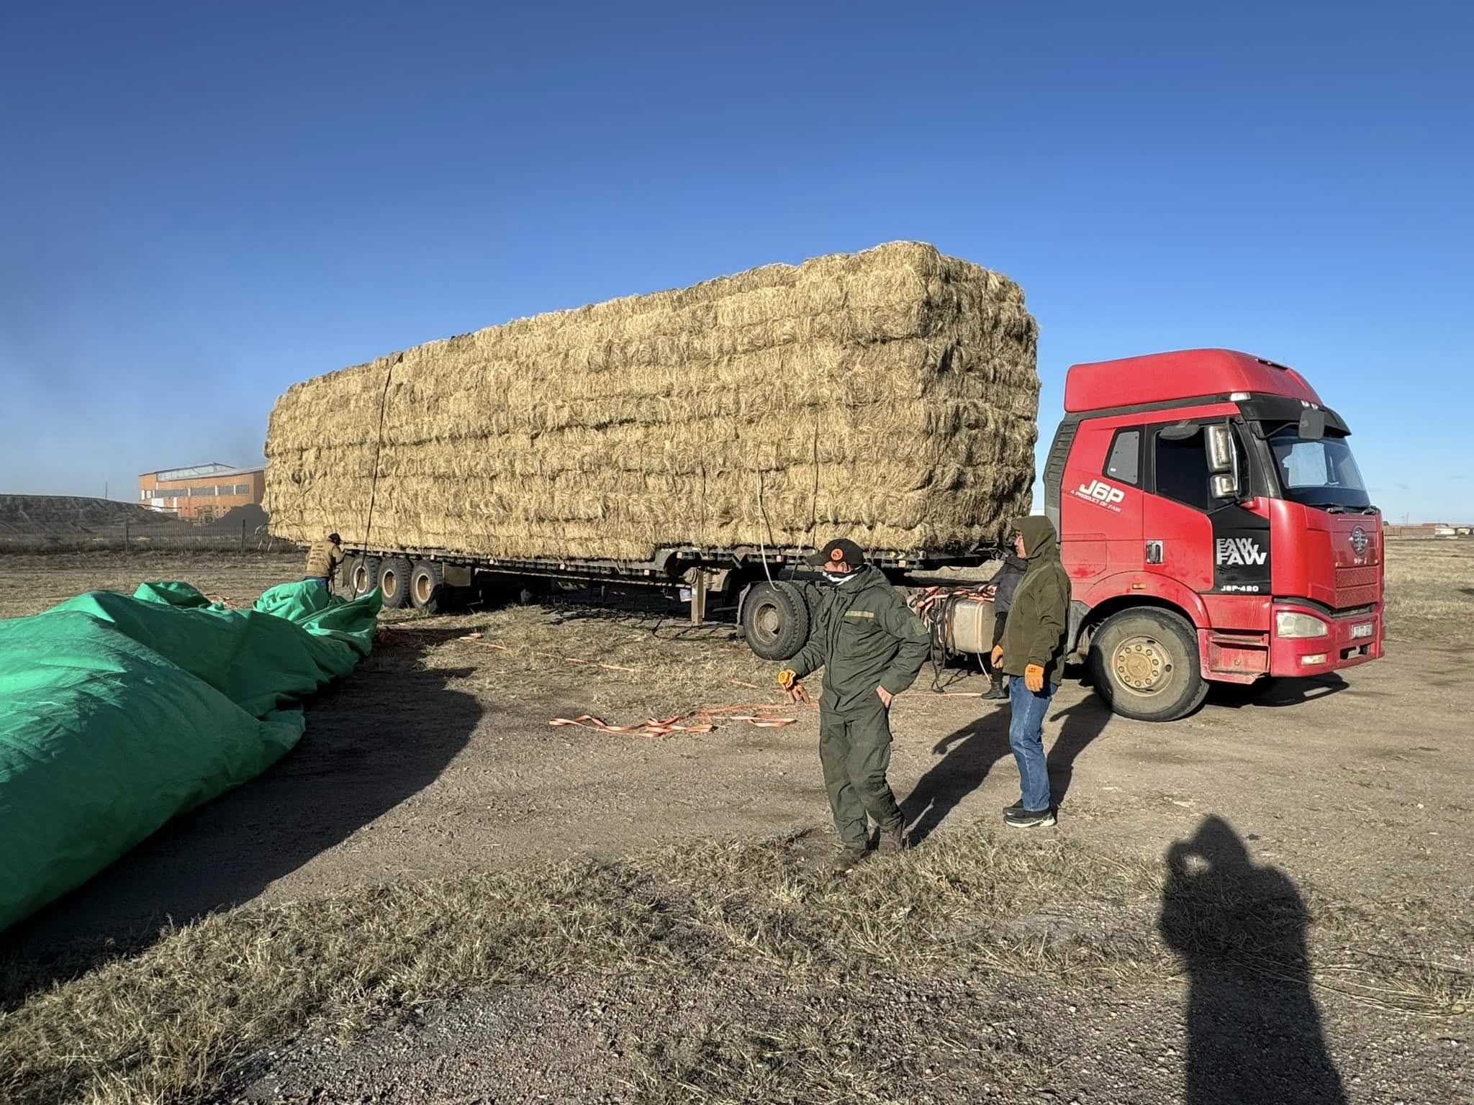
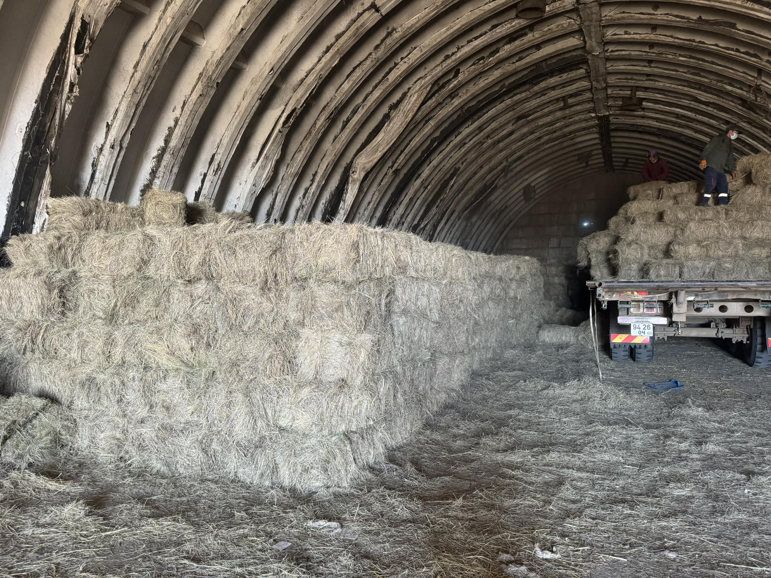
Өвөлжилтийн бэлтгэл ажлын хүрээнд сумын нөөц өвсийг татан хурааж байна. Нийтдээ аюулгүйн нөөцөнд 30 тонн өвстэй байна.

Slide 4
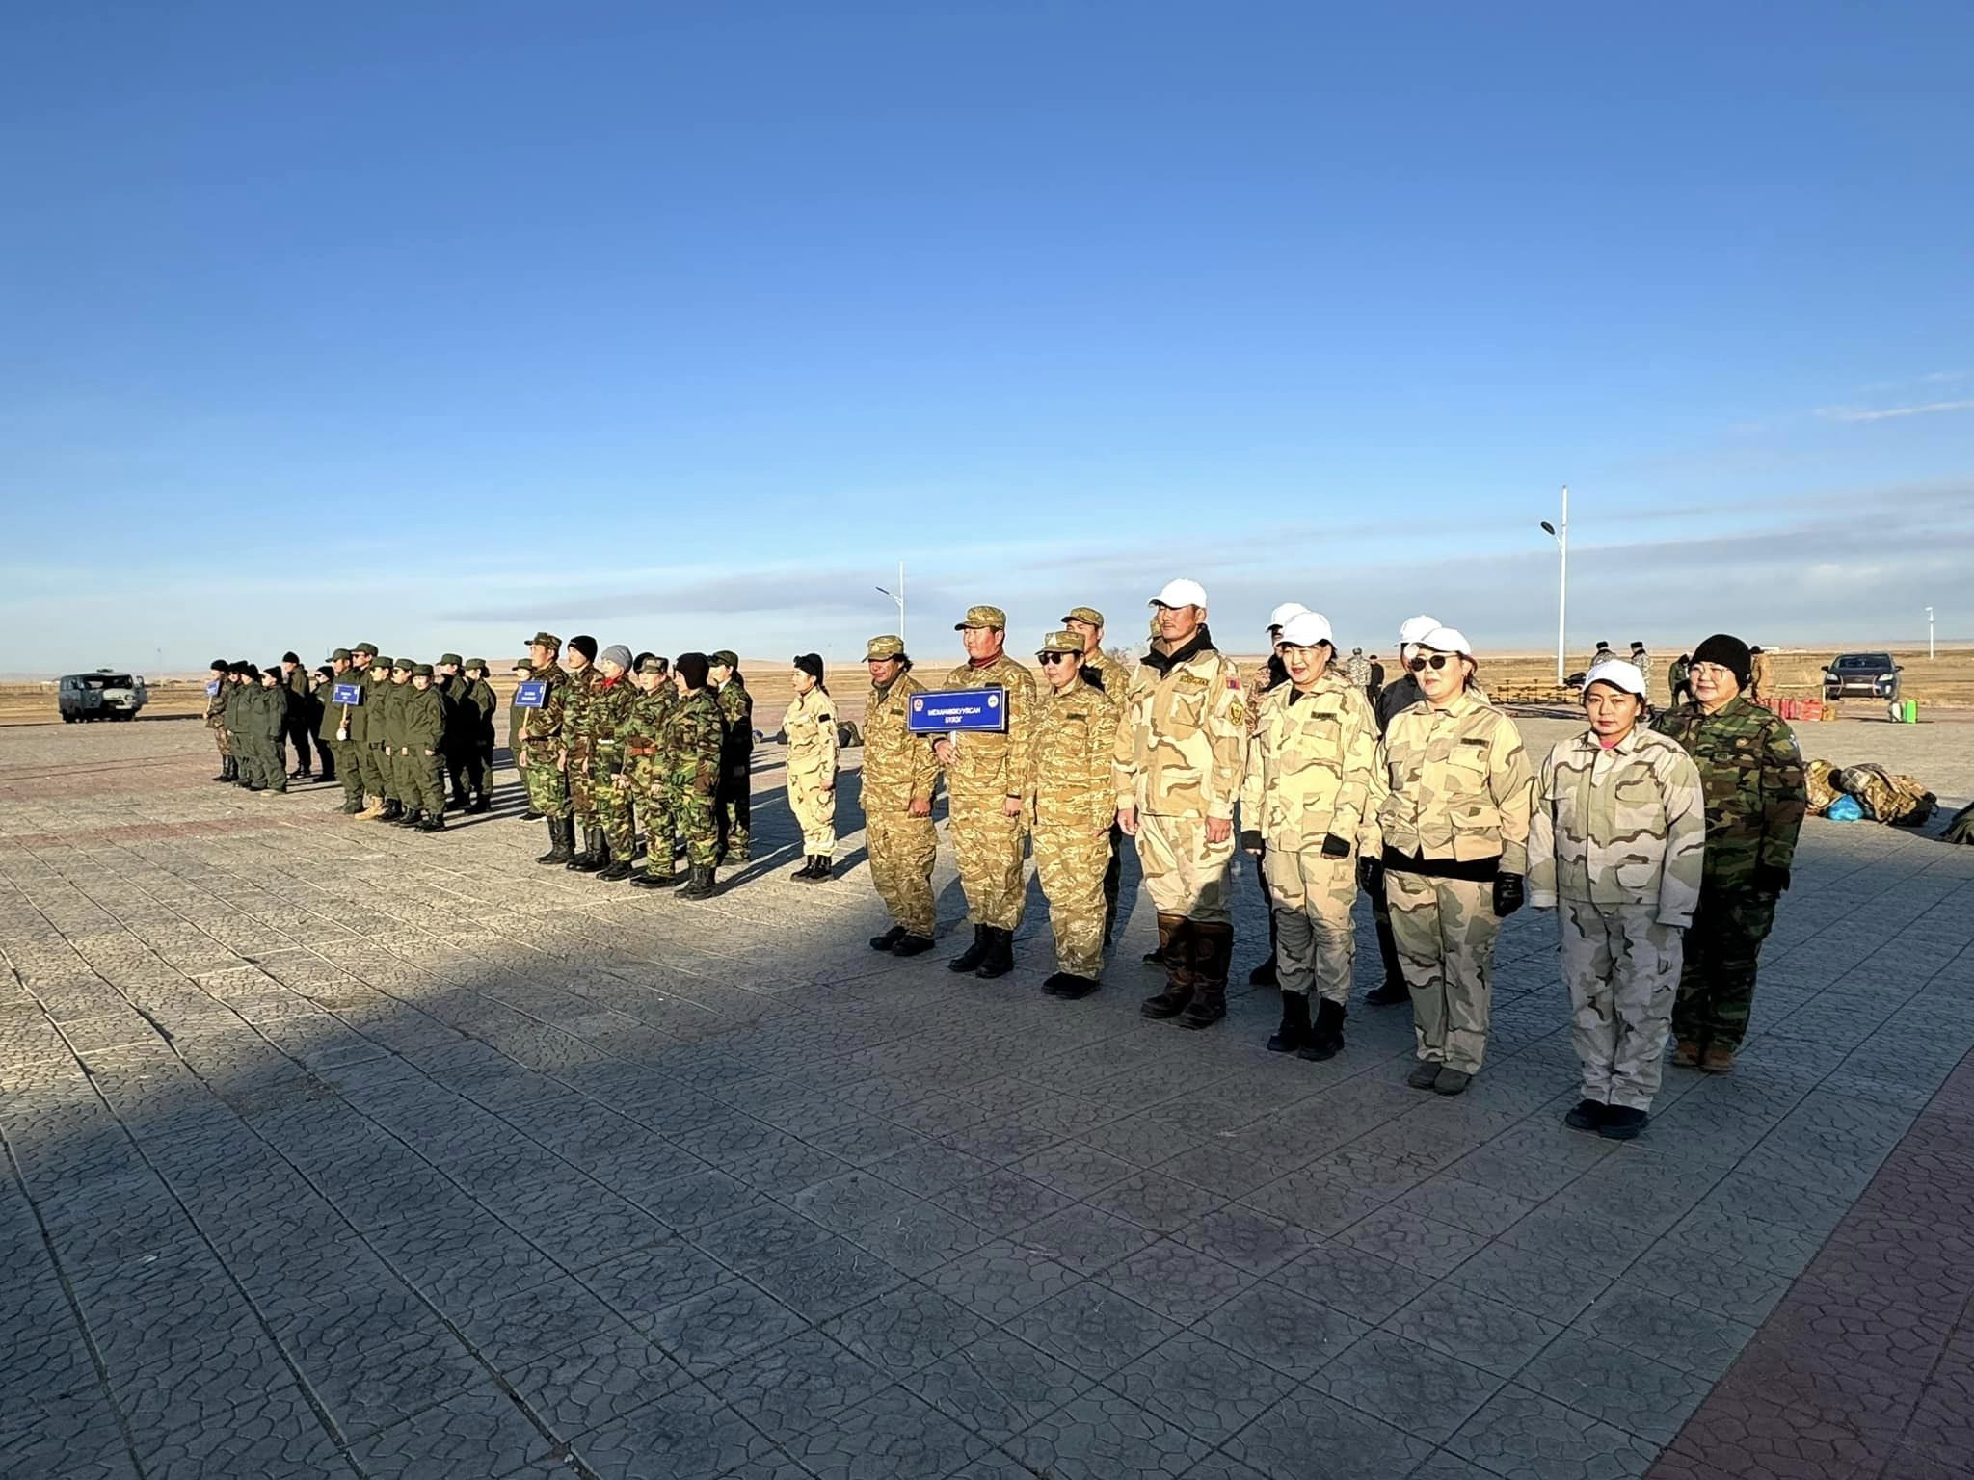
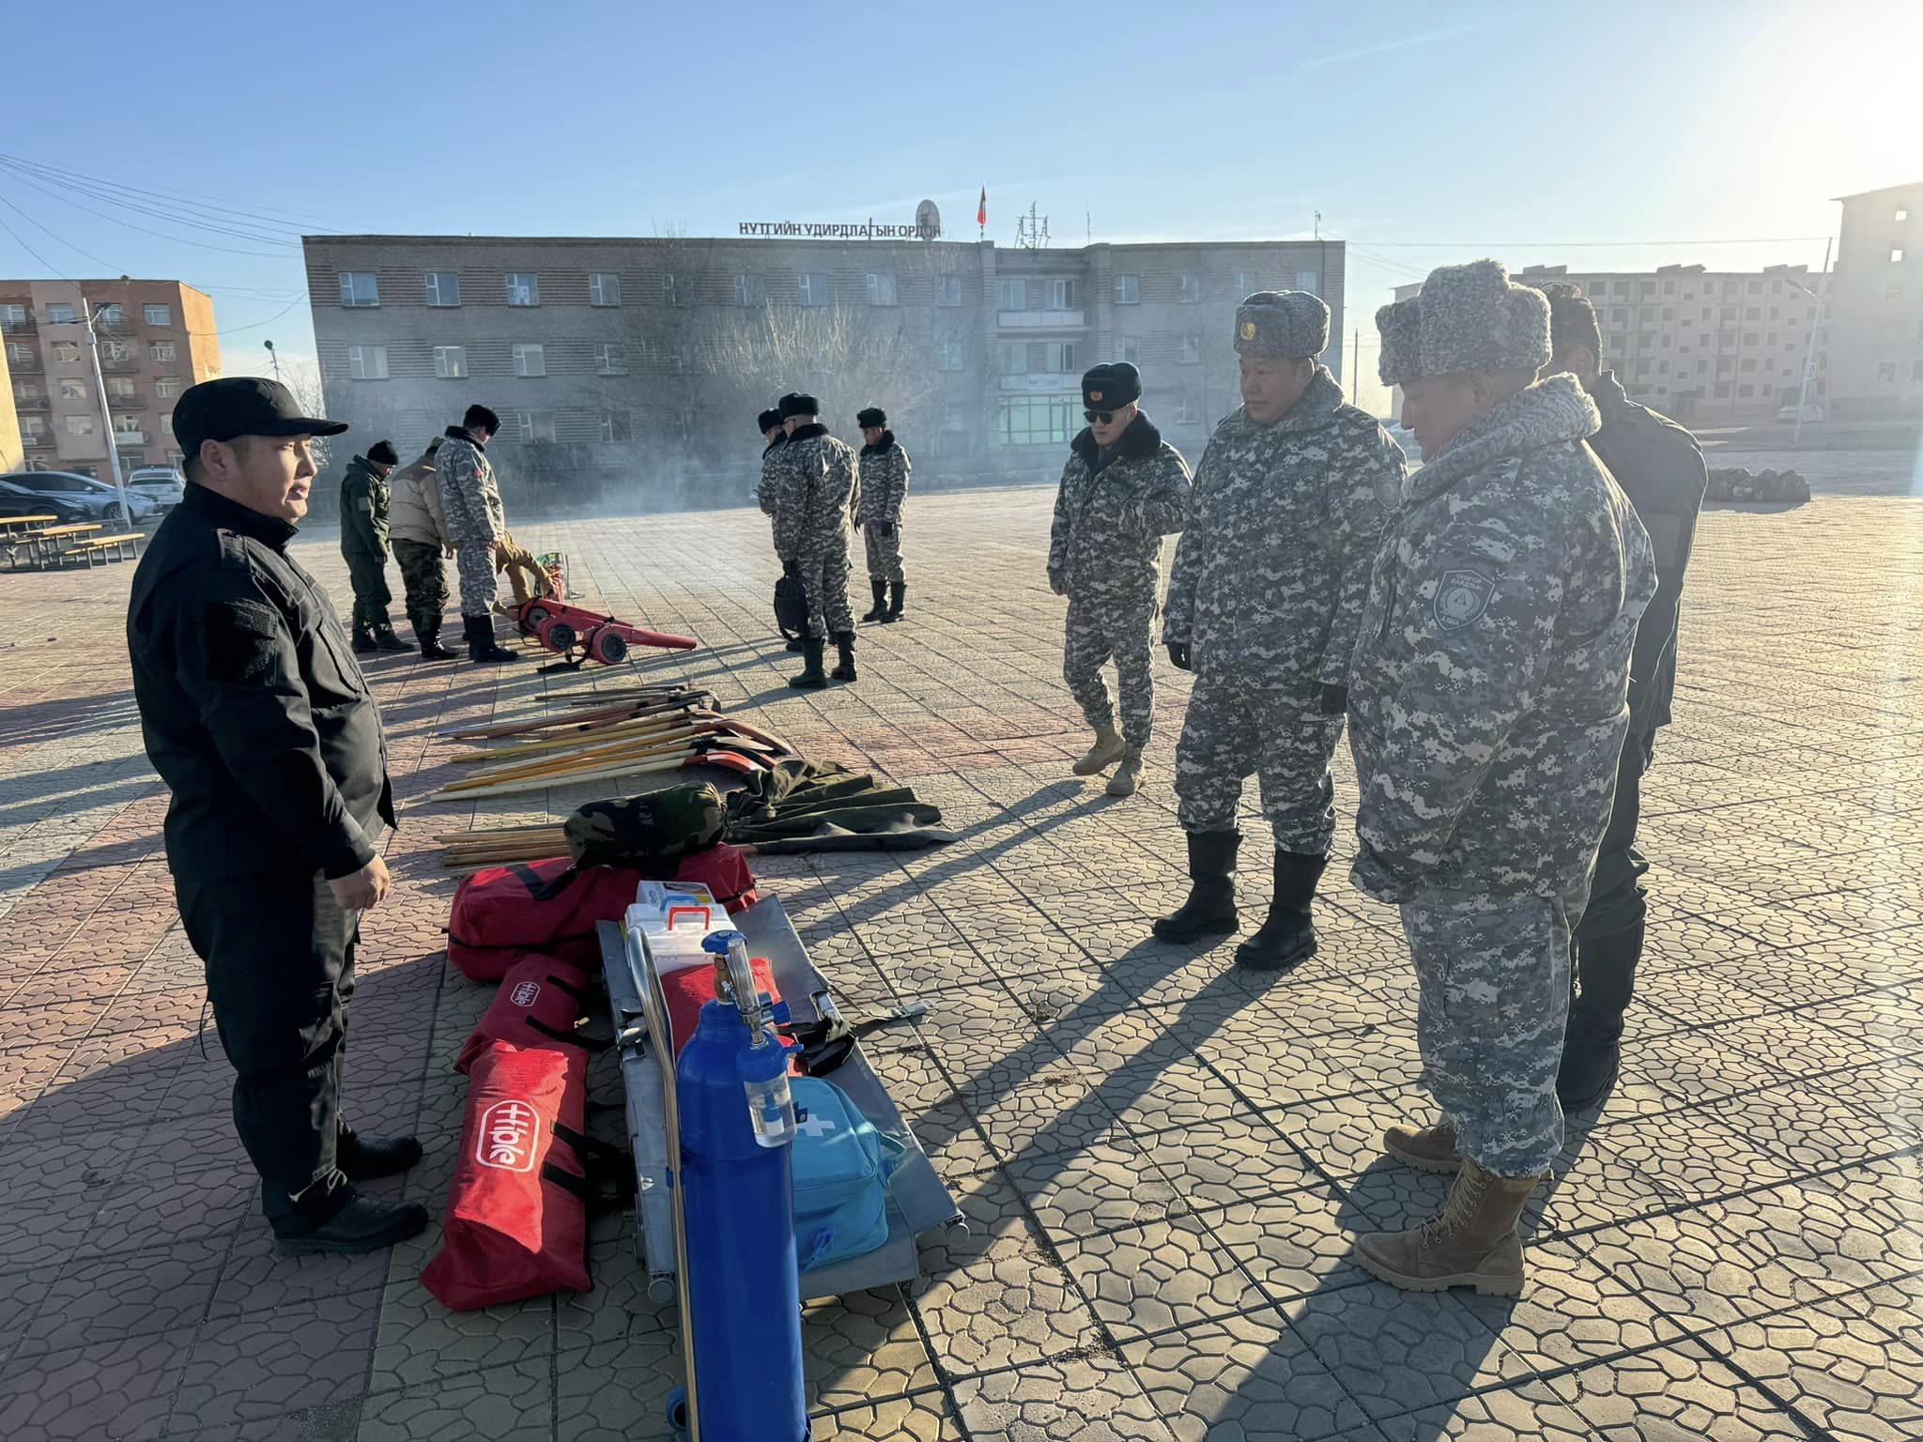
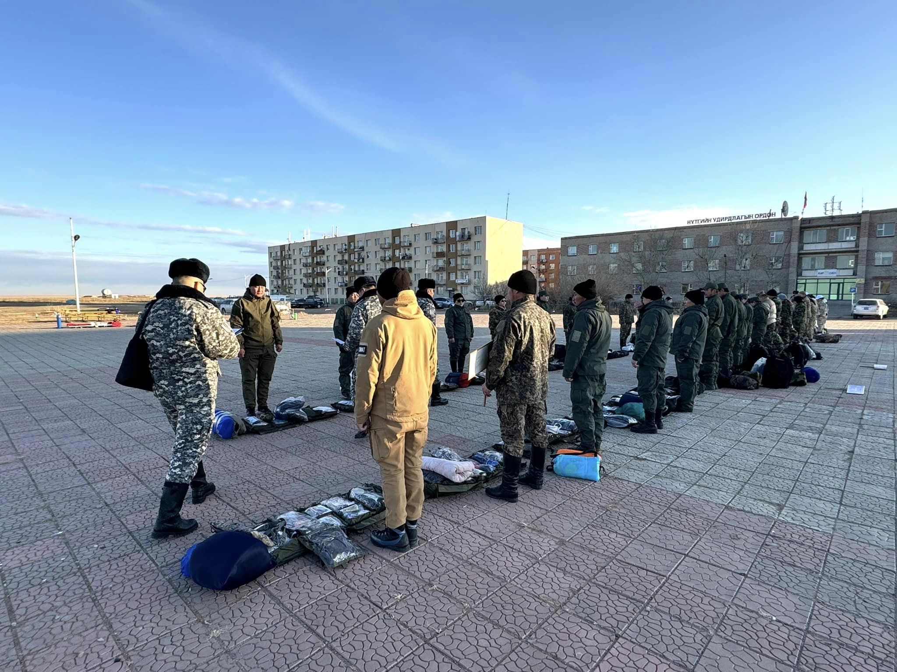
Баянтал суманд гамшгаас хамгаалах бэлэн байдлын үзлэг, дадлага сургуулилт боллоо.
Онцгой байдлын ерөнхий газраас ирсэн ажлын хэсэг “Хангалттай” гэсэн үнэлэлт дүгнэлт өгснөөр уг үйл ажиллагаа өндөрлөлөө.

Slide 5
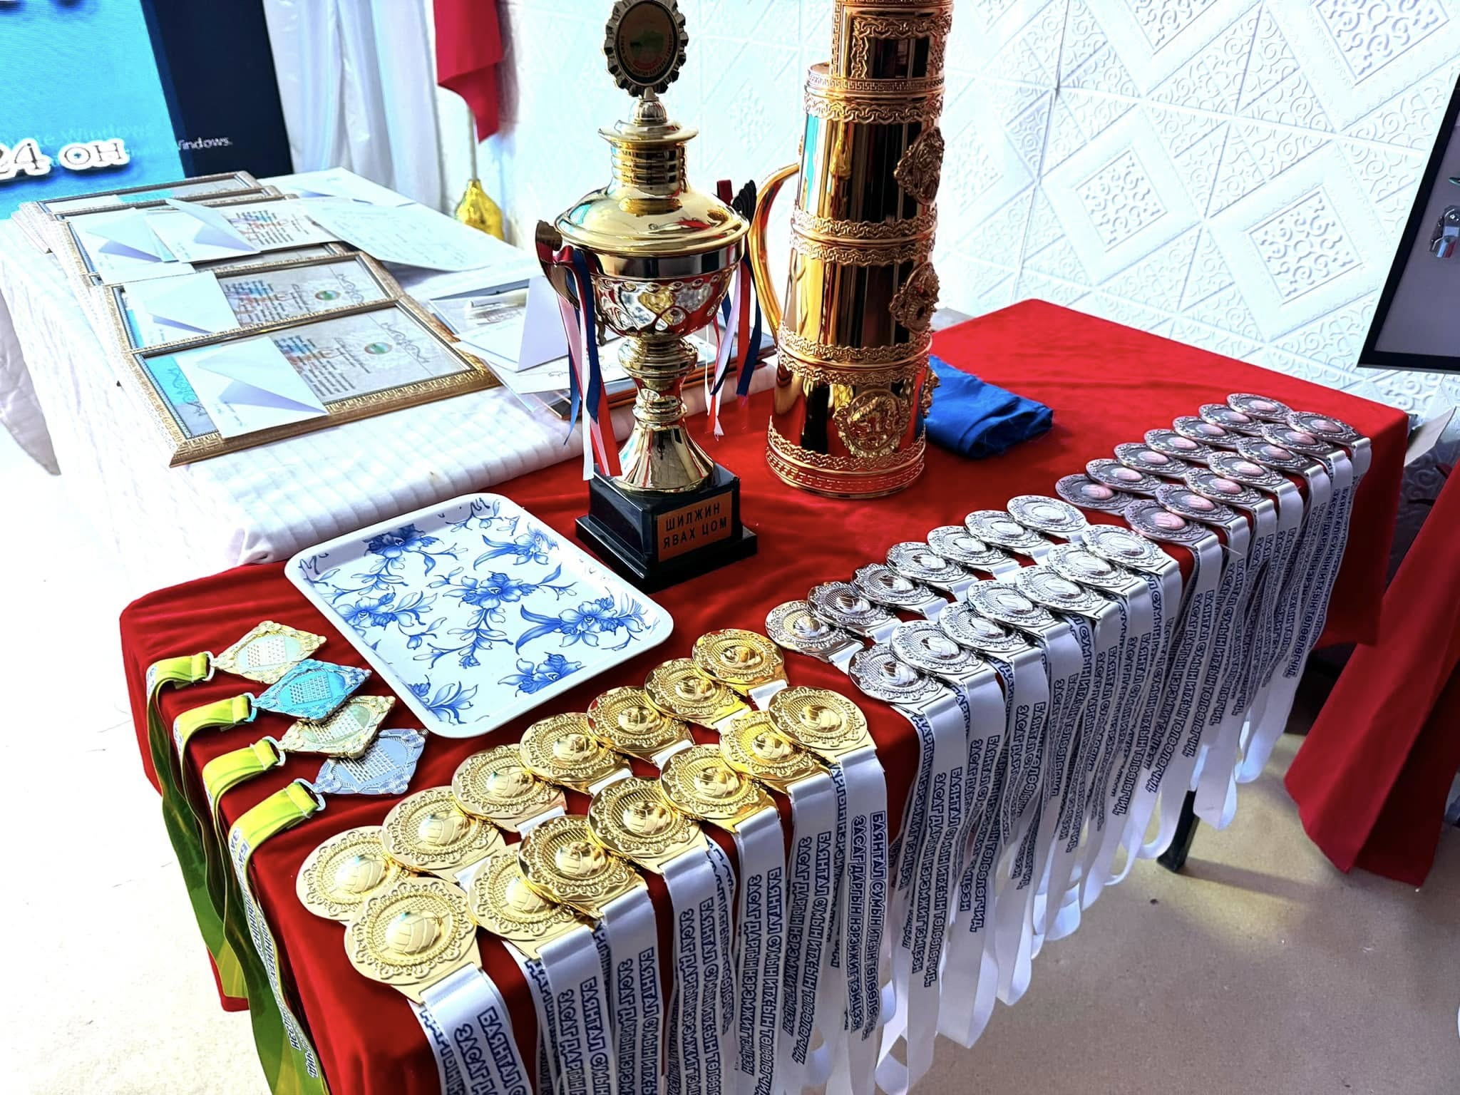
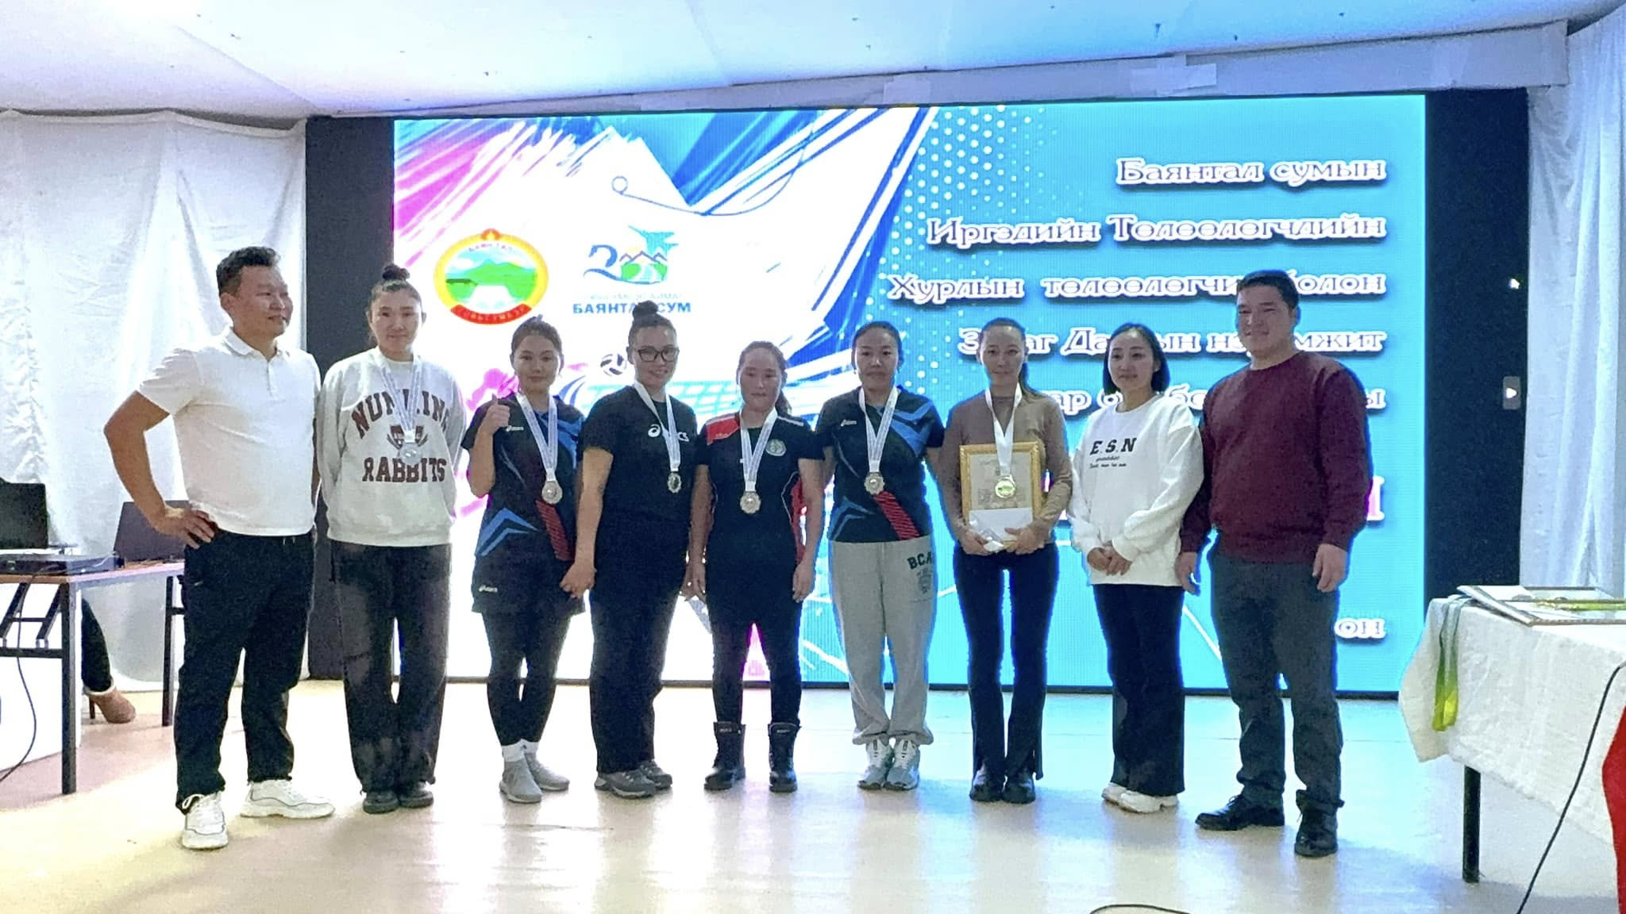
Сумын ИТХ-ын төлөөлөгчид, Засаг даргын нэрэмжит тэмцээн амжилттай болж өндөрлөлөө.
Шагналт байр эзэлсэн багуудад шагналыг нь гардуулалаа.

Slide 6
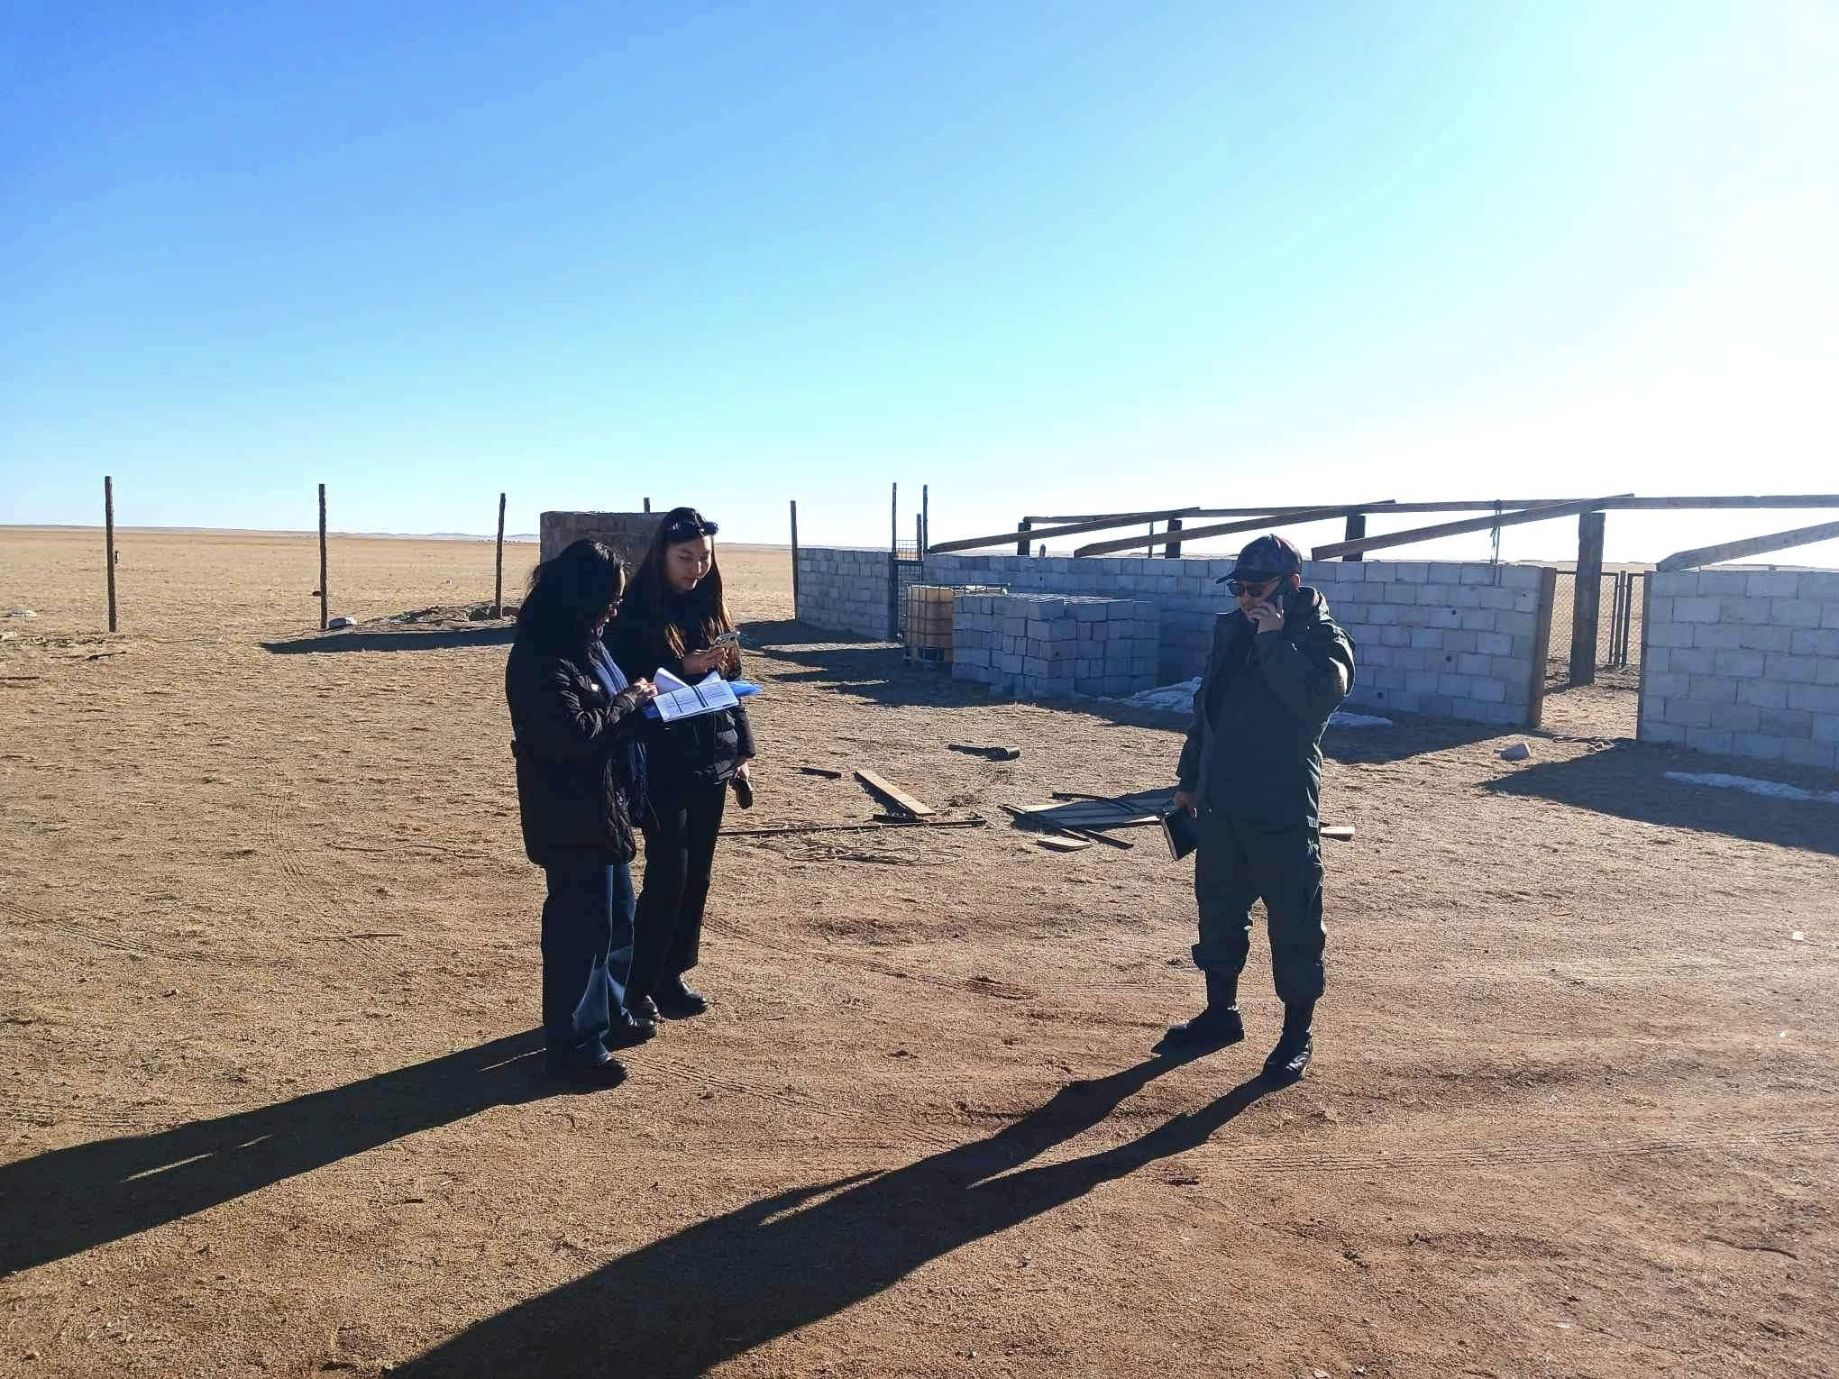
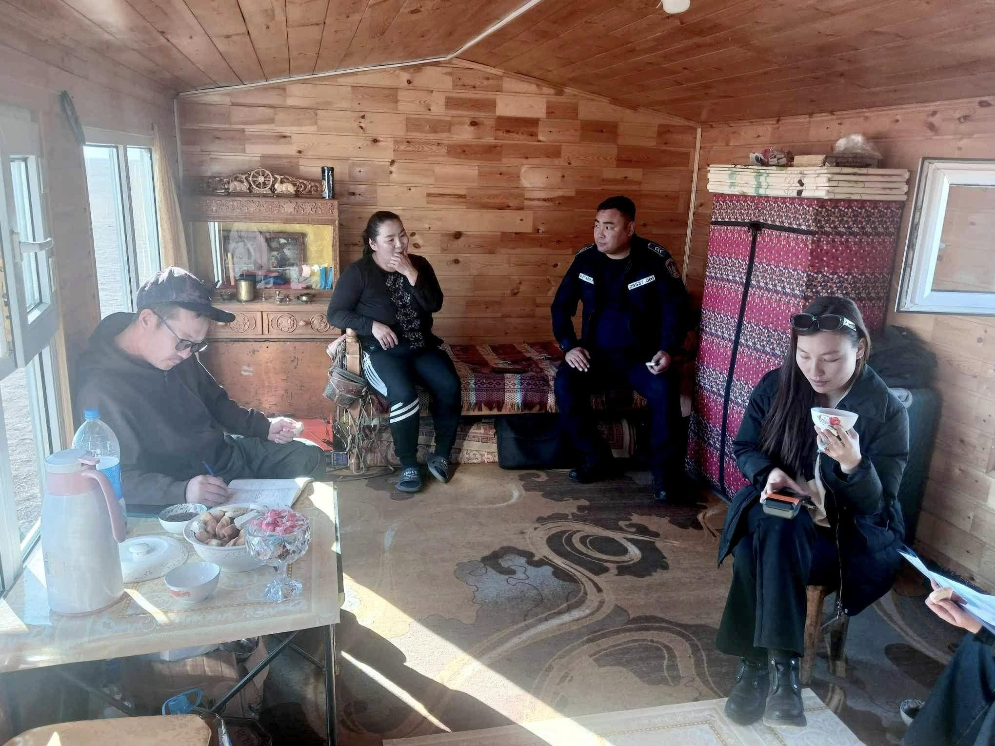
Аймгийн татварын хэлтсийнхэн , багийн Засаг дарга, цагдаа хамтарсан ажлын хэсэг хөдөөгүүр ажиллаж байна.
2023 оны татвар, малчдын өвөлжилтийн бэлтгэл ажилтай танилцах, цагдаагийн зүгээс анхаарах, сэрэмжлүүлэх мэдээлэл зэргийг хүргэж байна.

Slide 7
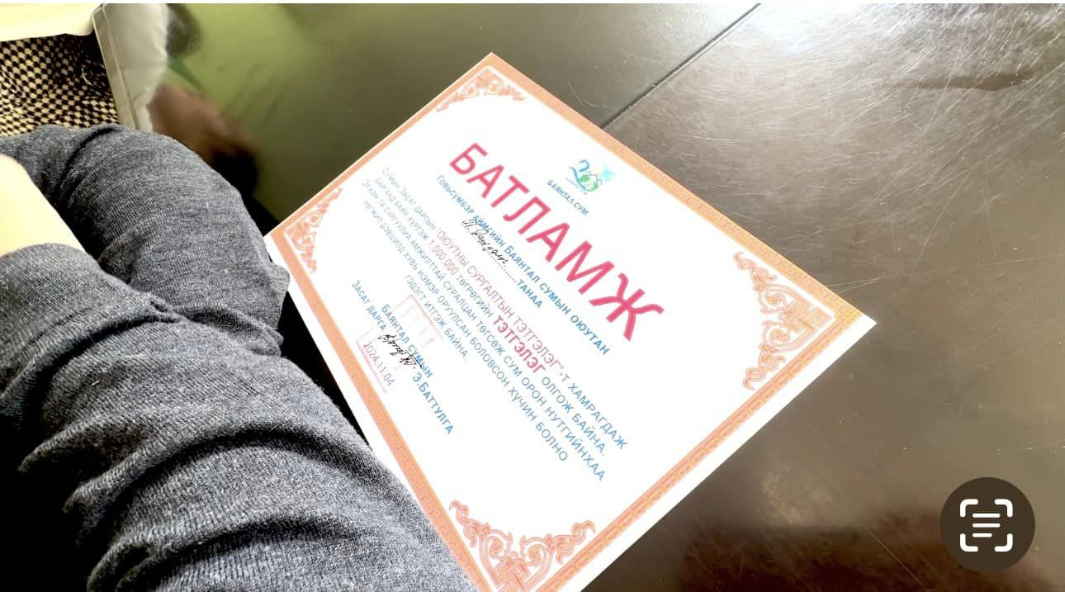
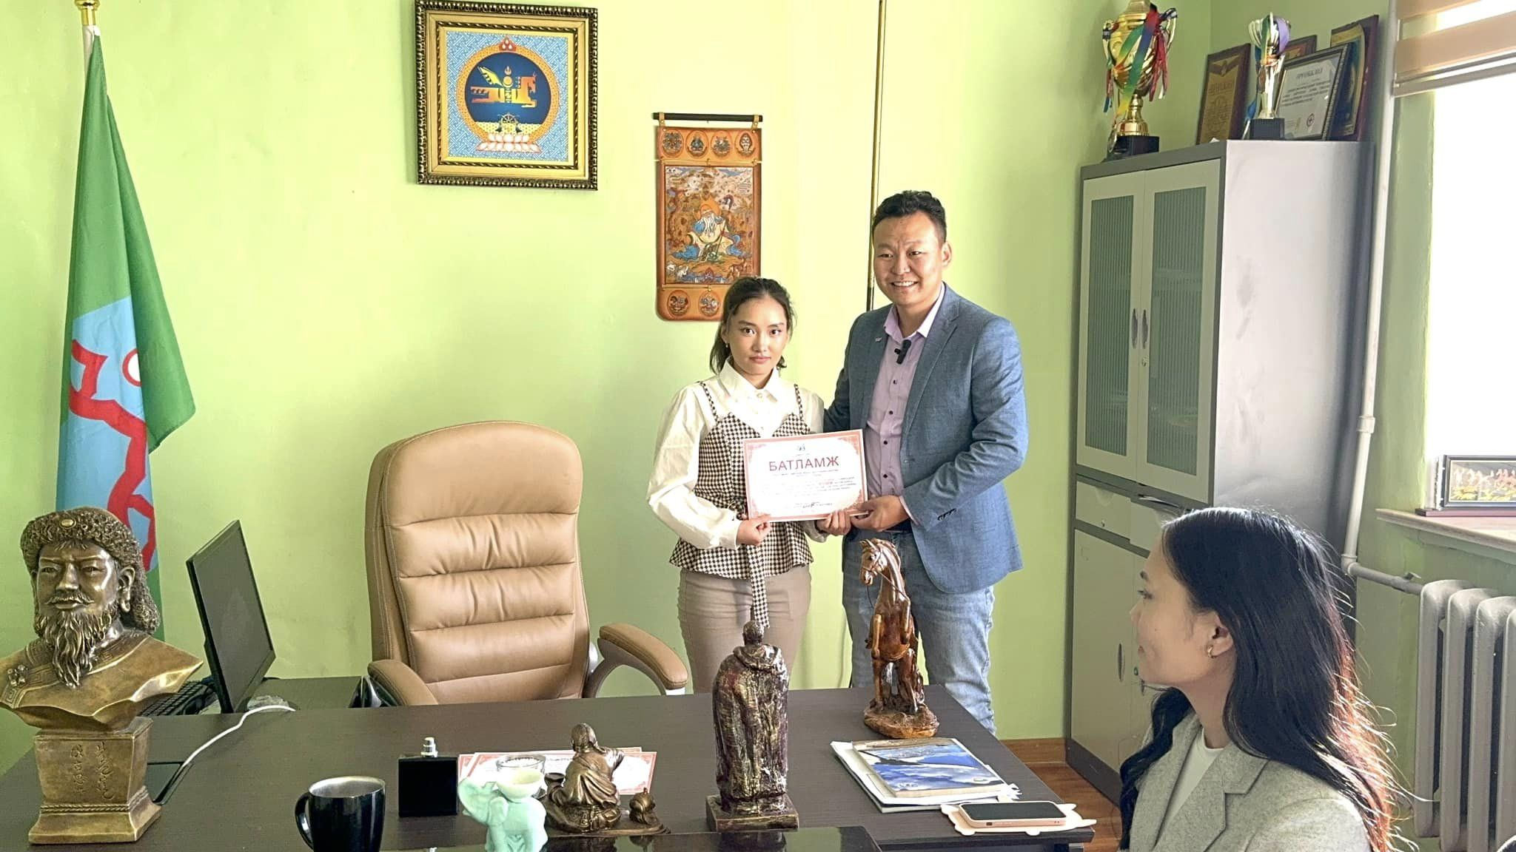
Сумын Засаг даргаас анх удаа сум орон нутагтаа төрж өссөн, одоо оюутан болж суралцаж байгаа 5 залуучуудад “ Сумын Засаг даргын тэтгэлэг 1,0 сая төгрөг”-ийн батламжийг гардуулан өгч сурлагын өндөр амжилт хүслээ.

Slide 8
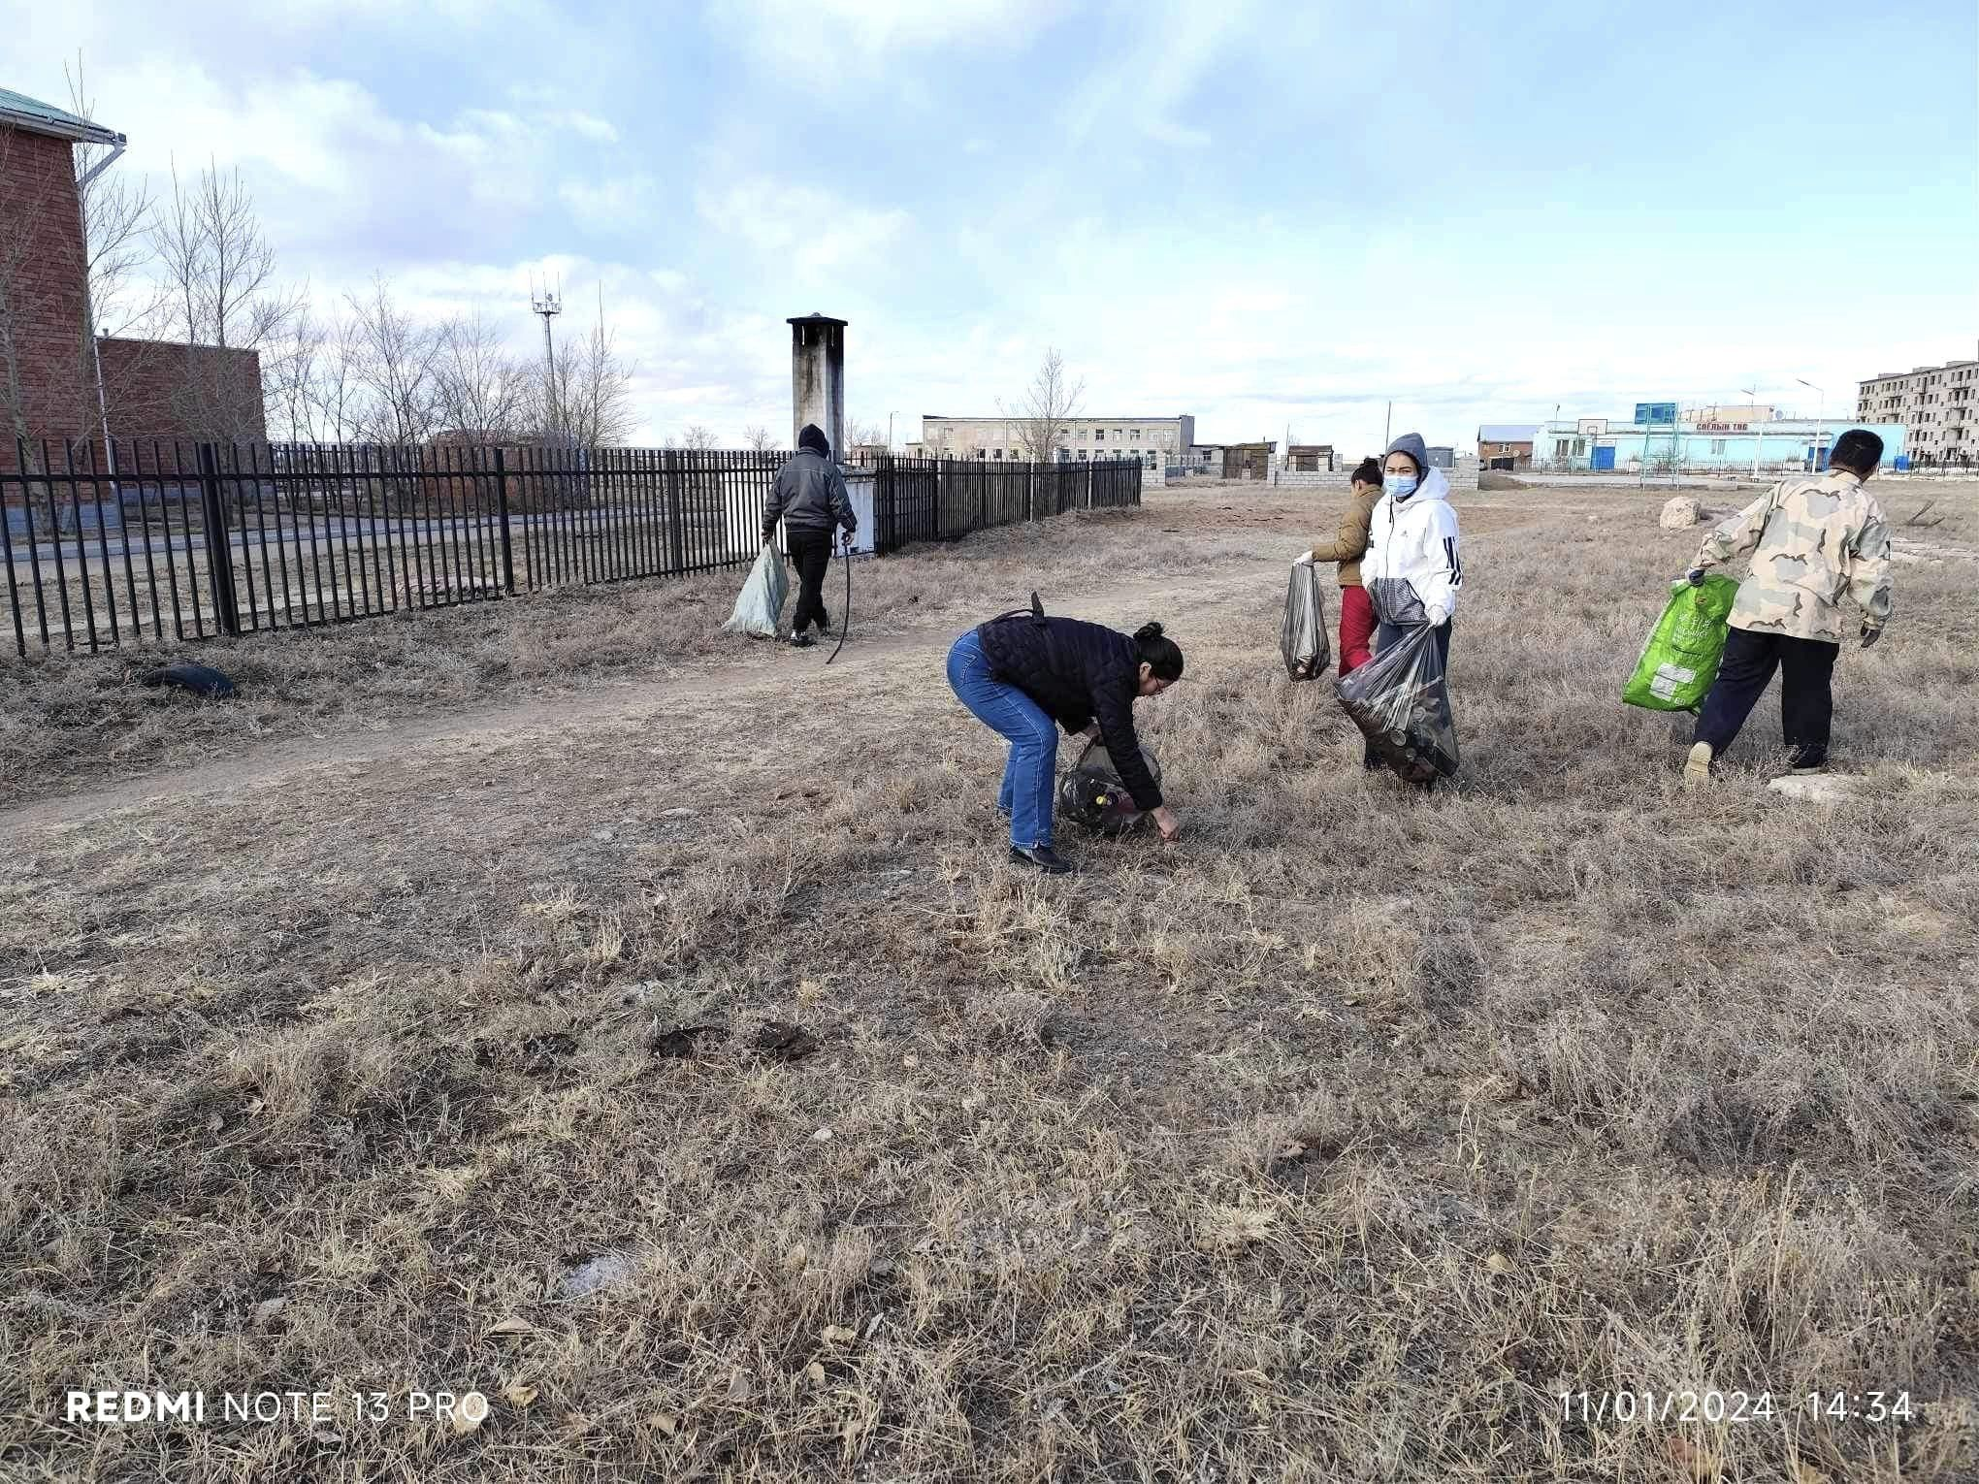
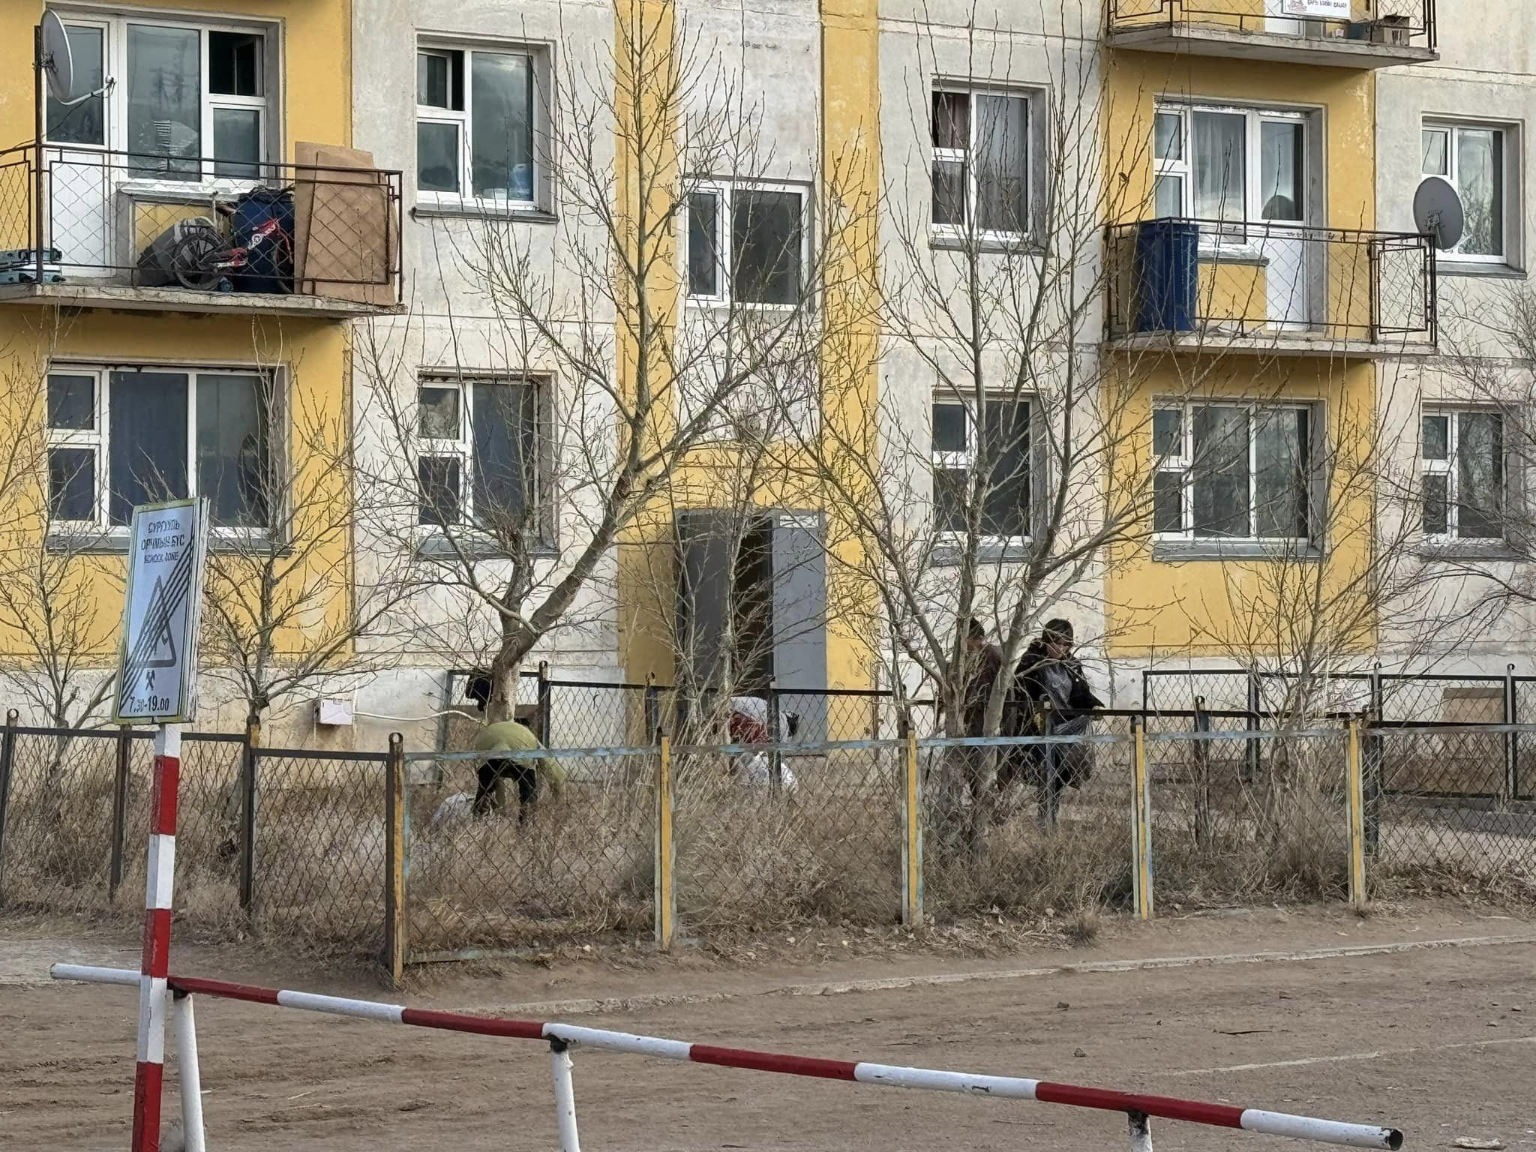
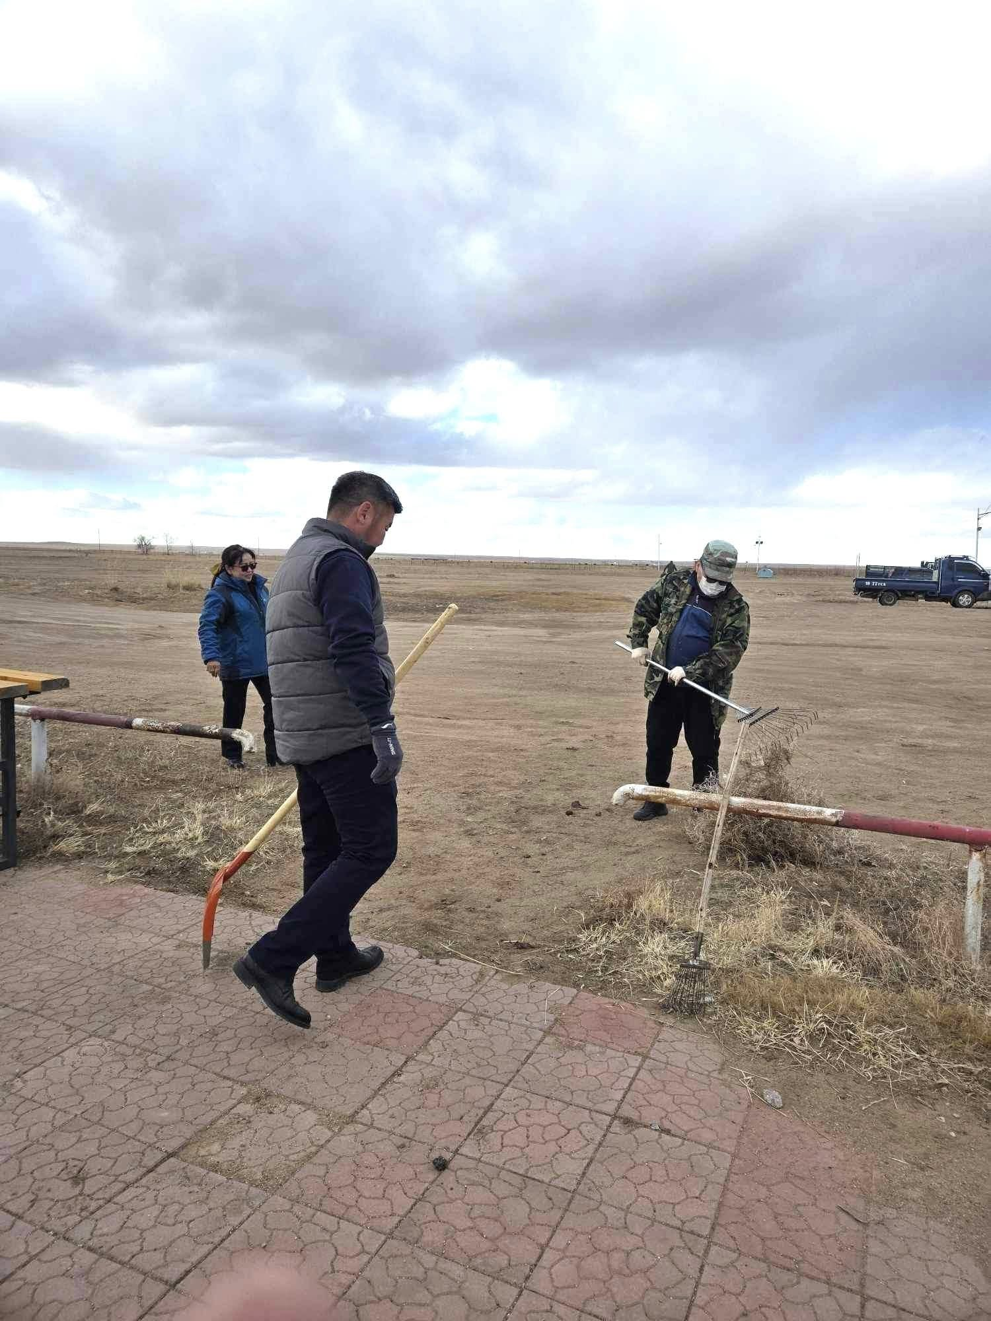
Баянтал сум өвөл цагийн нийтийн их цэвэрлэгээг хийлээ.

Slide 9
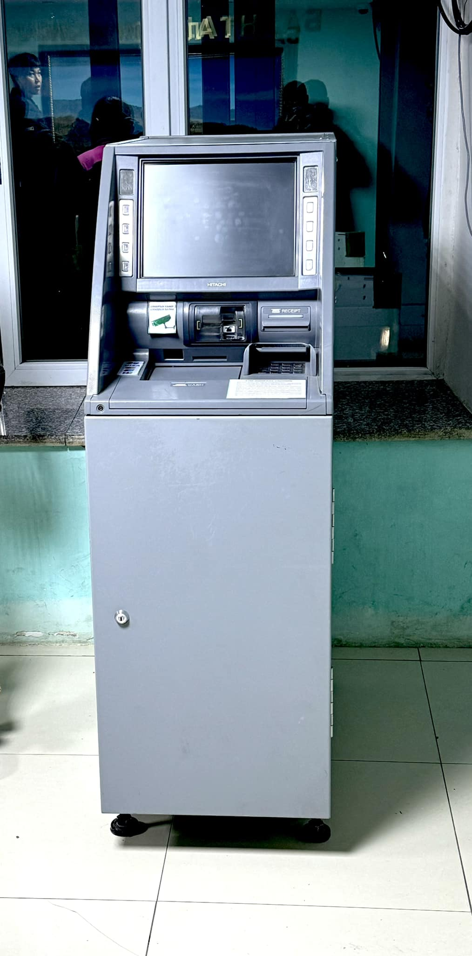
Хаан банкны АТМ-ыг тамгын газрын 1 давхарт суурилуулж байна. 2 талын хаалт, тог баригч, гадна хаяг зэргийг угсарч ирэх 7 хоногоос хэвийн ажиллаж эхлэнэ. Иргэд та бүхэн соёлтой байж орчинг нь цэвэрхэн байлгаарай

Slide 10
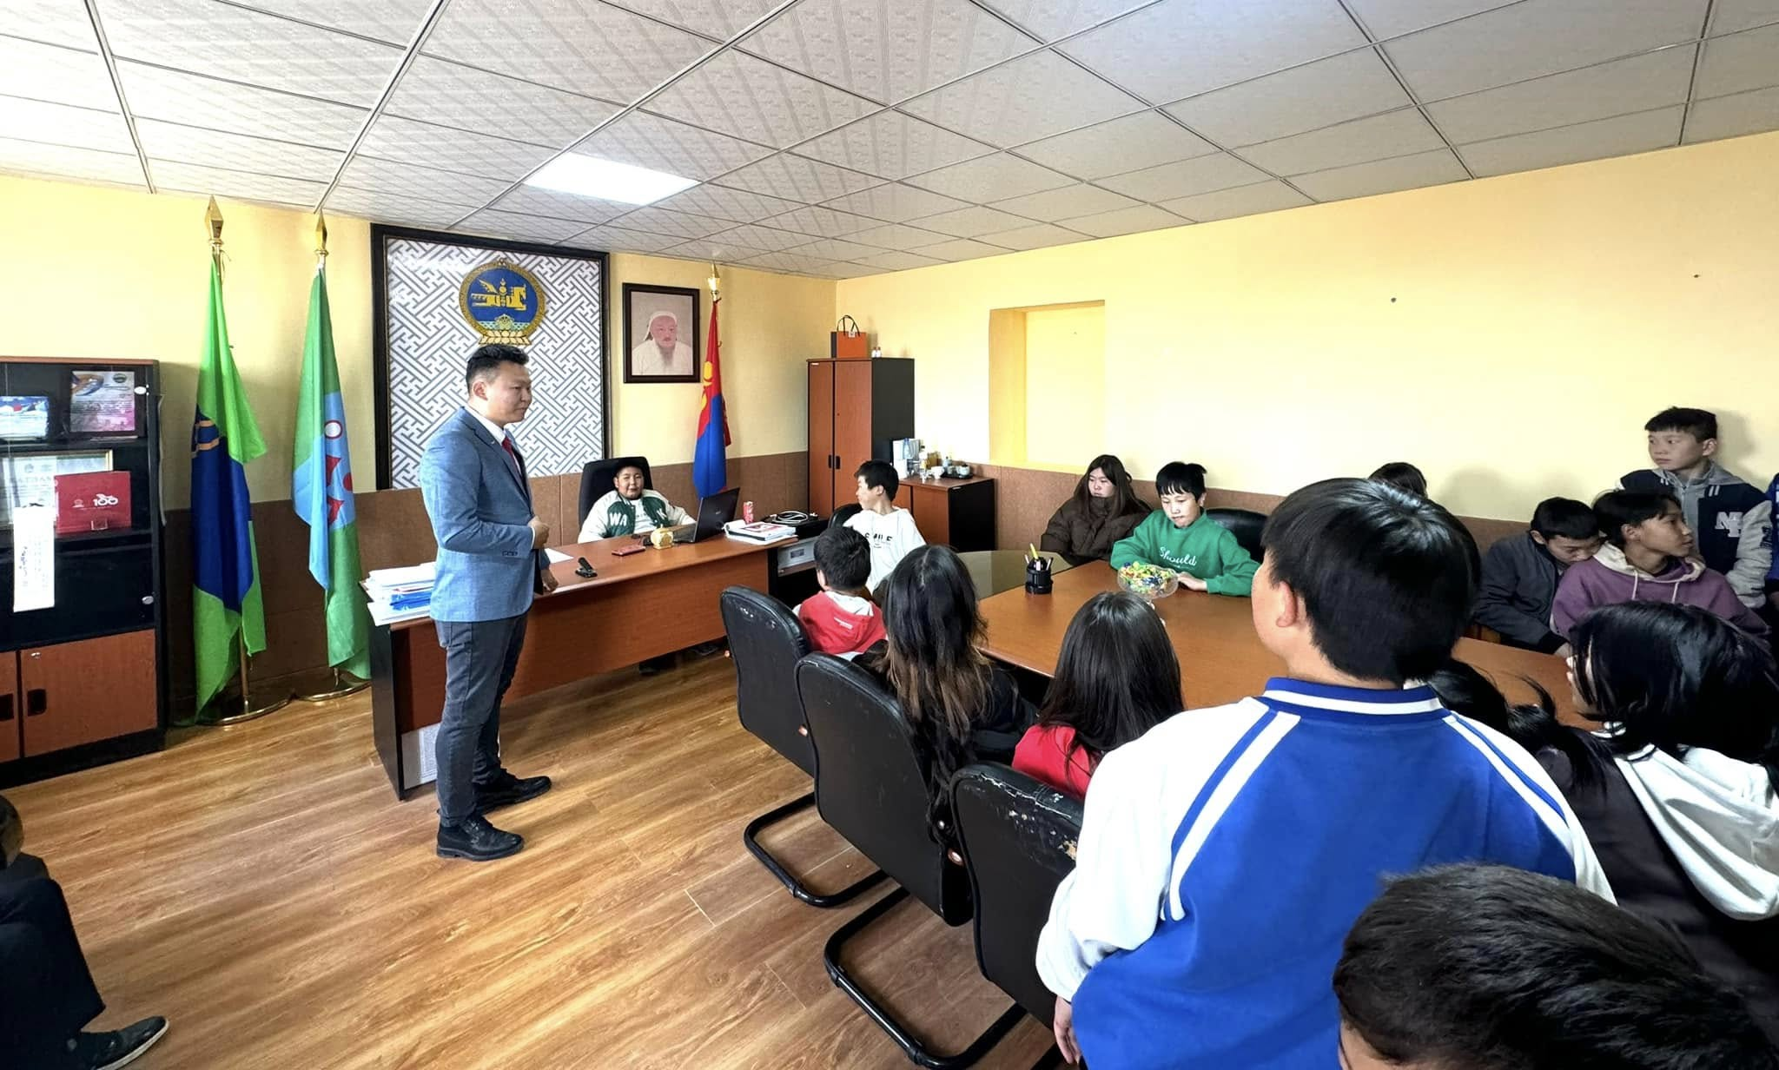
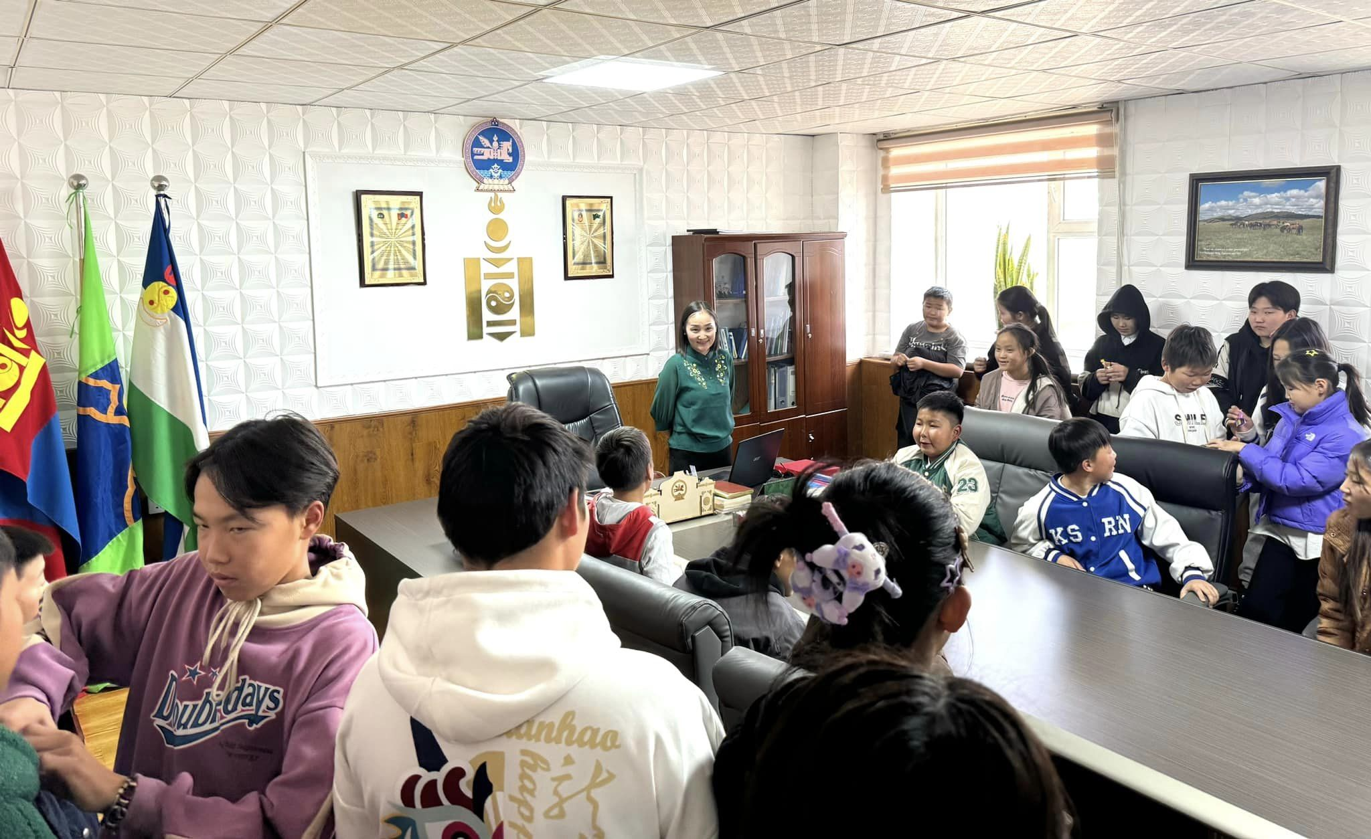
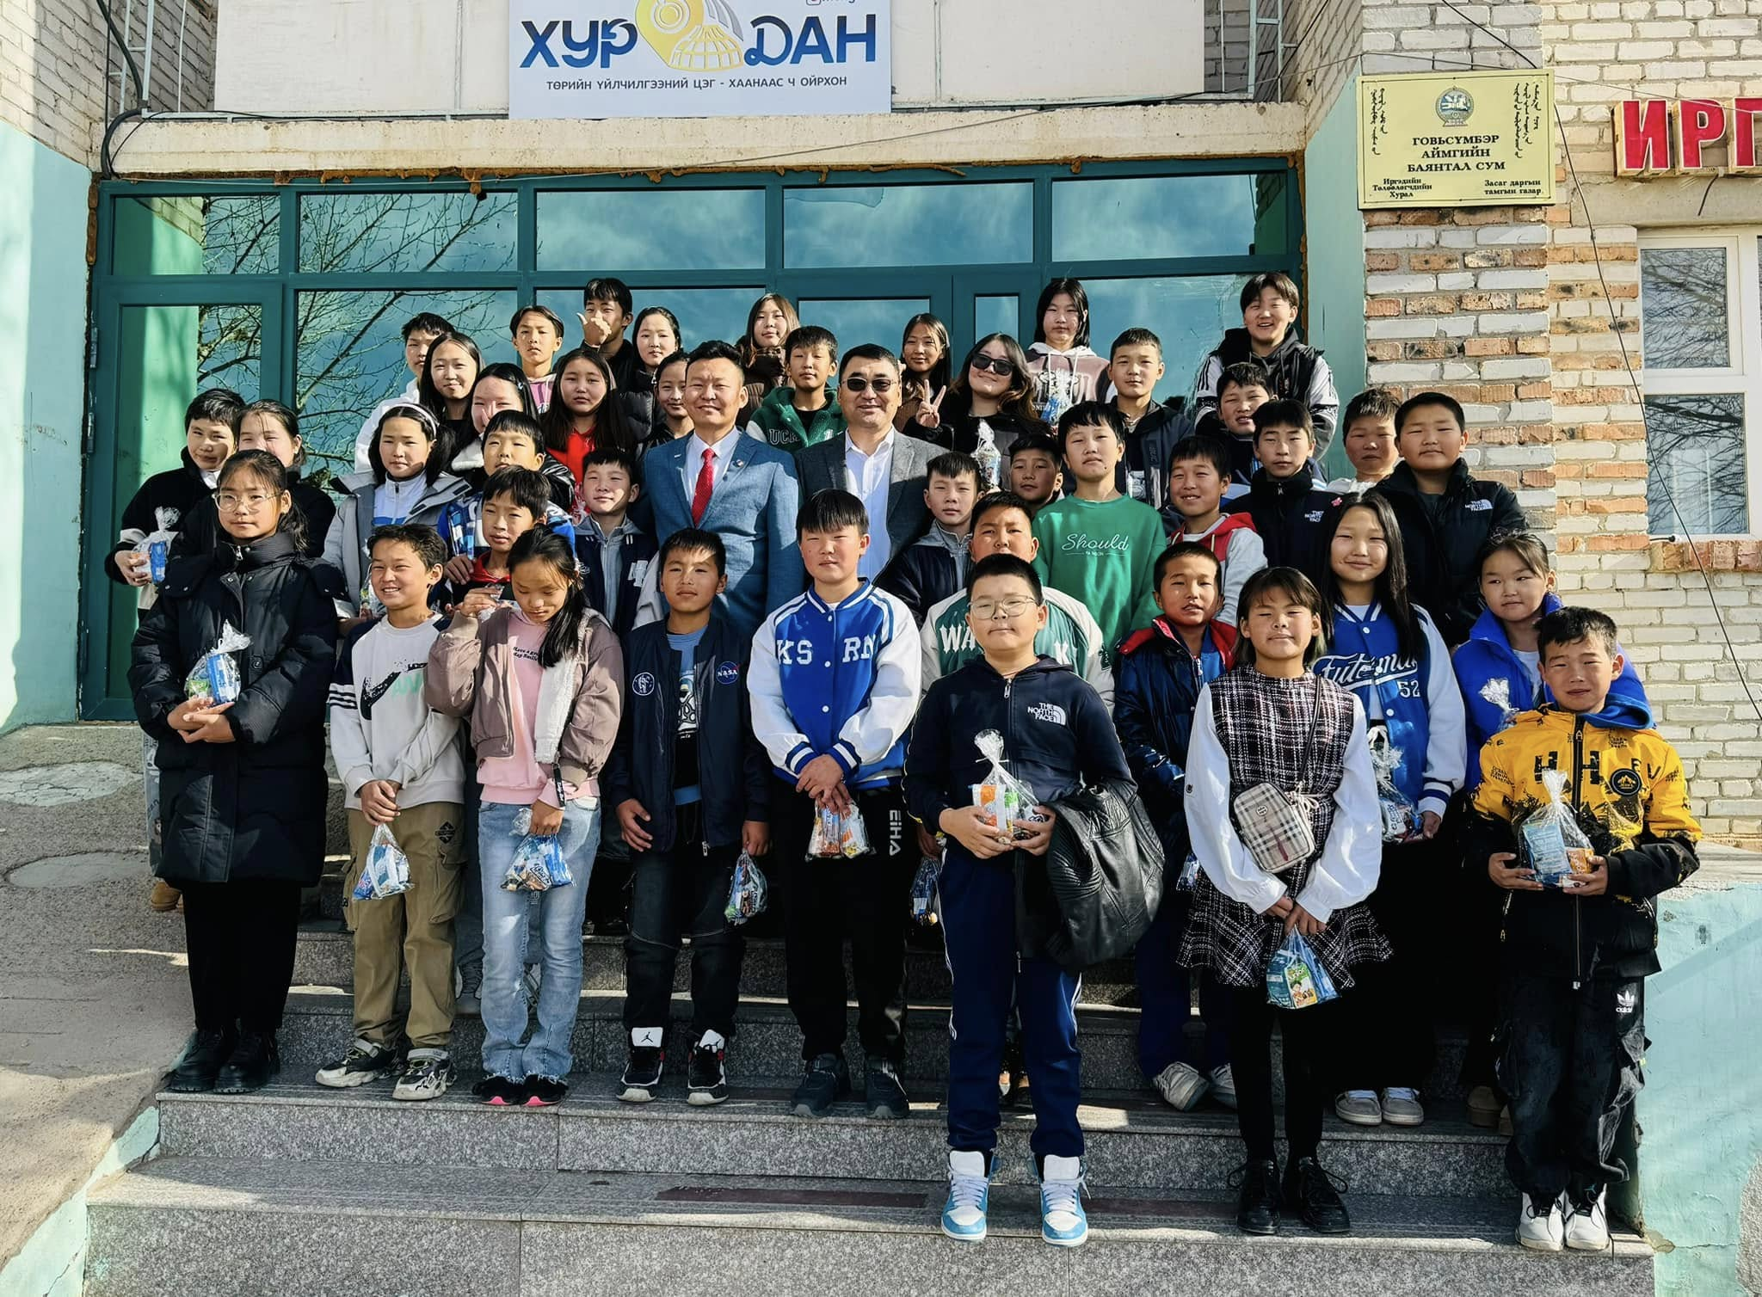
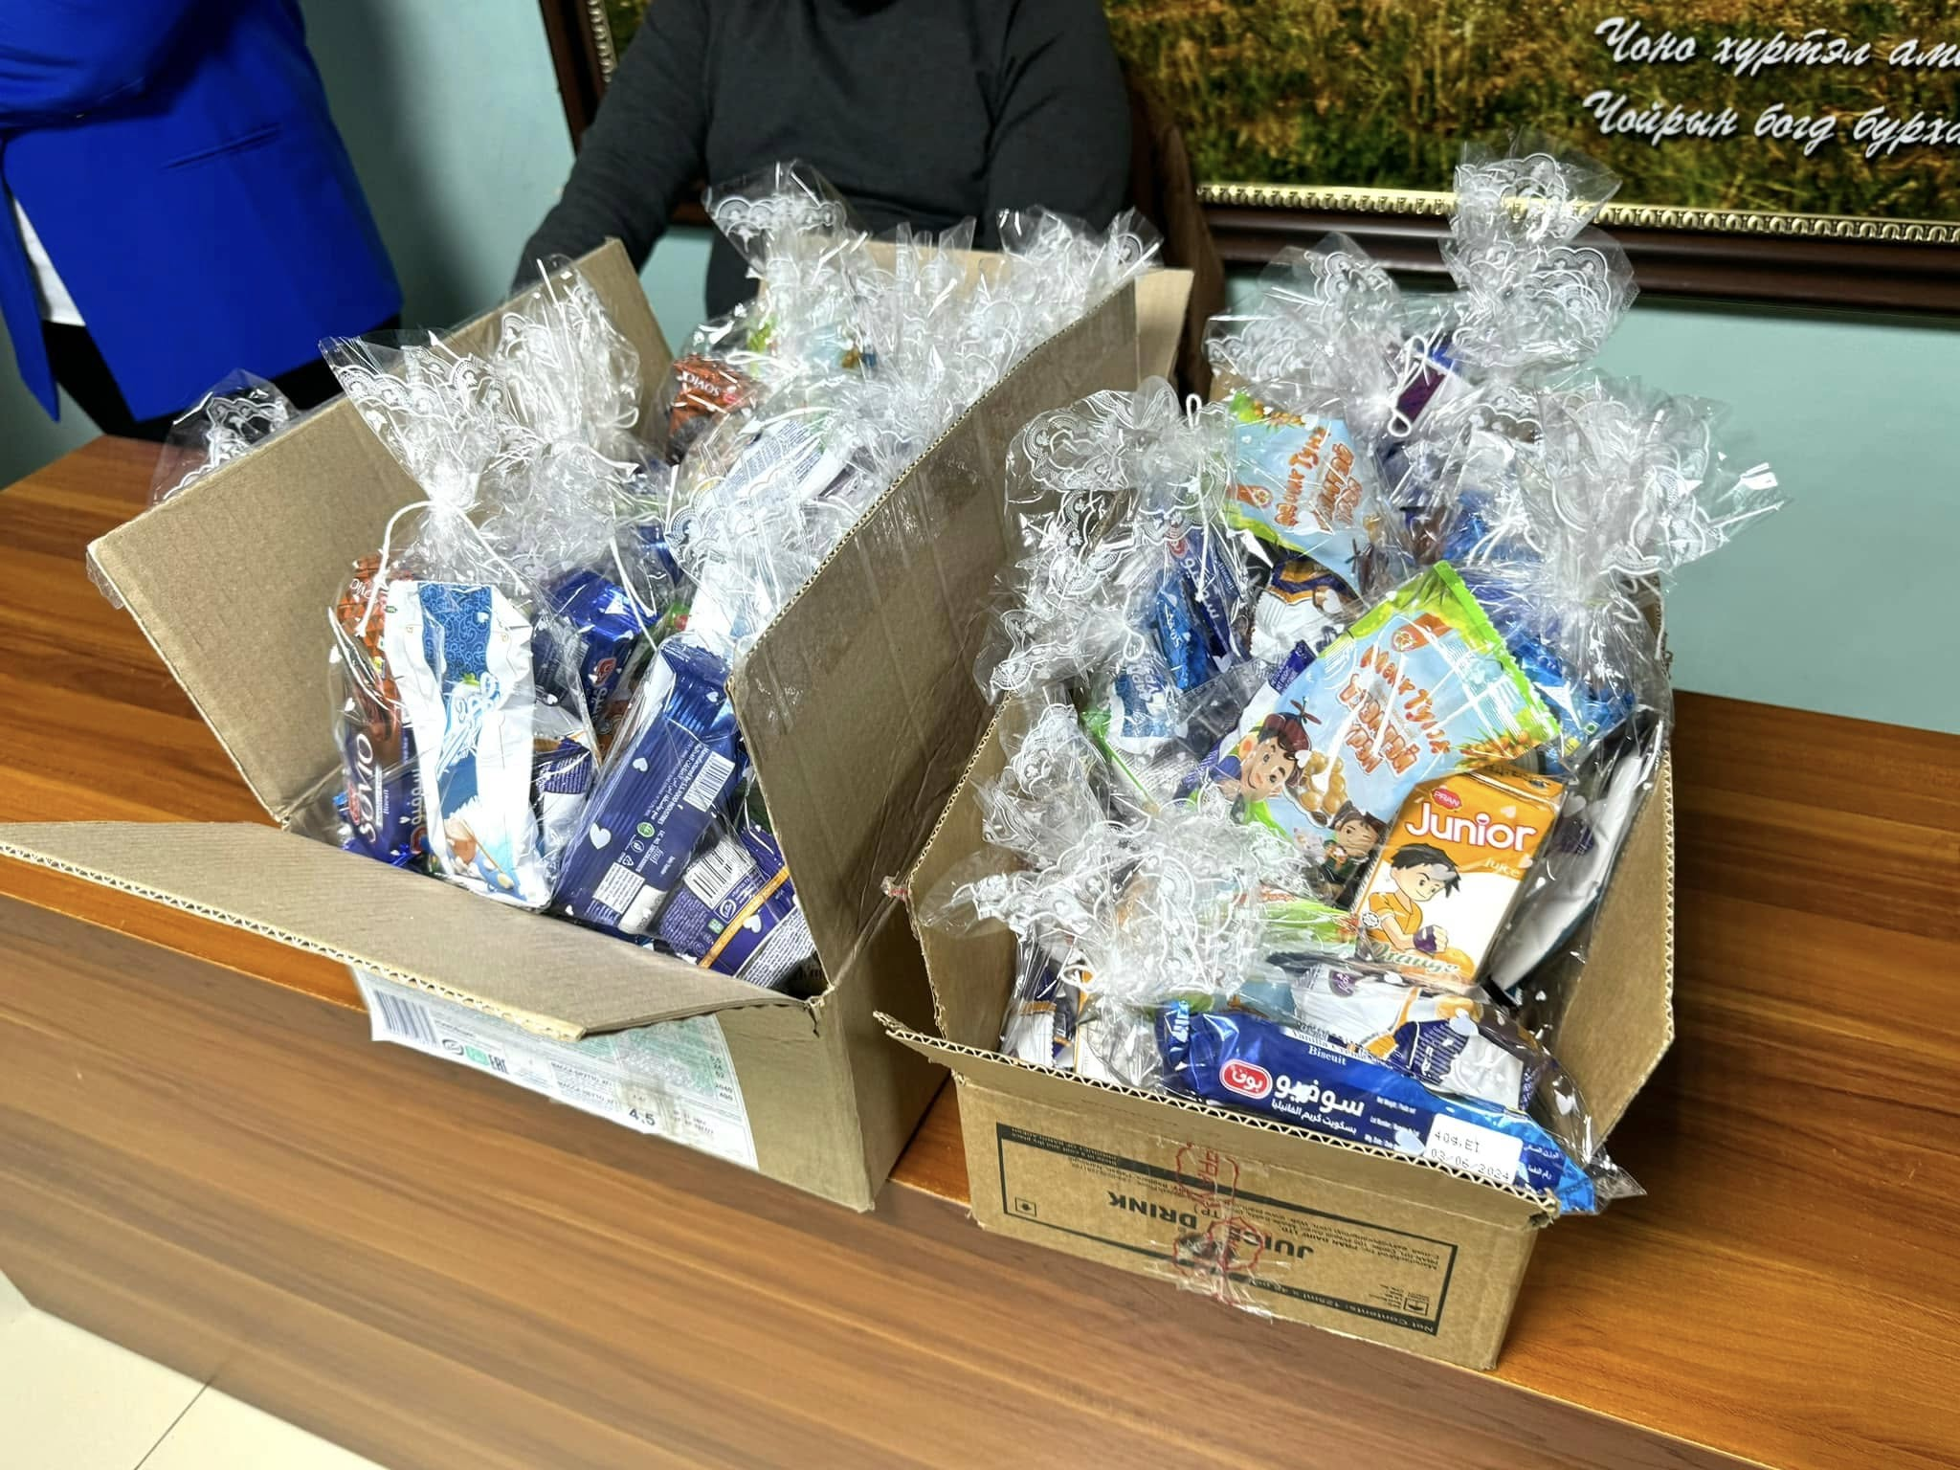
Сумын сургуулийн сурагчид бие даалтын 7 хоногийнхоо хүрээнд Засаг даргын тамгын газраар зочилж төрийн албан хаагчид юу хийдэг тухай, ямар өрөө тасалгаанд ажил үүргээ хэрхэн гүйцэтгэдэг тухай мэдээлэлтэй танилцлаа.

Slide 11
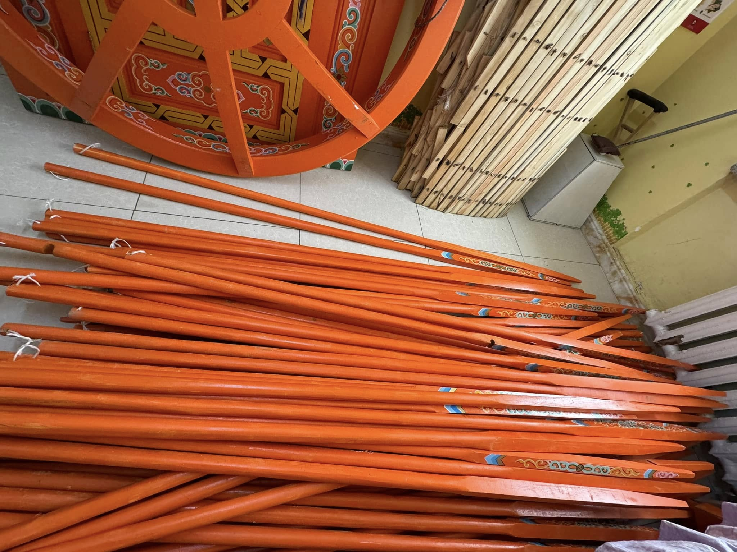
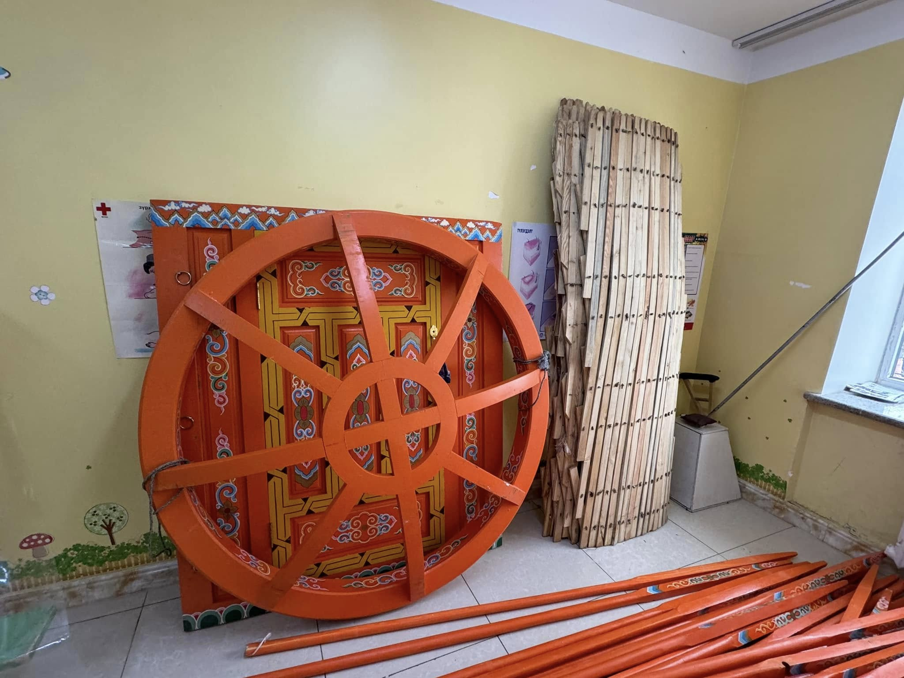
Баянтал сумын засаг даргын тамгын газраас, тус цэцэрлэгийн Нүүдлийн бүлэг буюу зуны гэр цэцэрлэгийн хүүхэд багачуудад зориулж шинэ гэрийг хүлээлгэн өглөө.

Slide 12
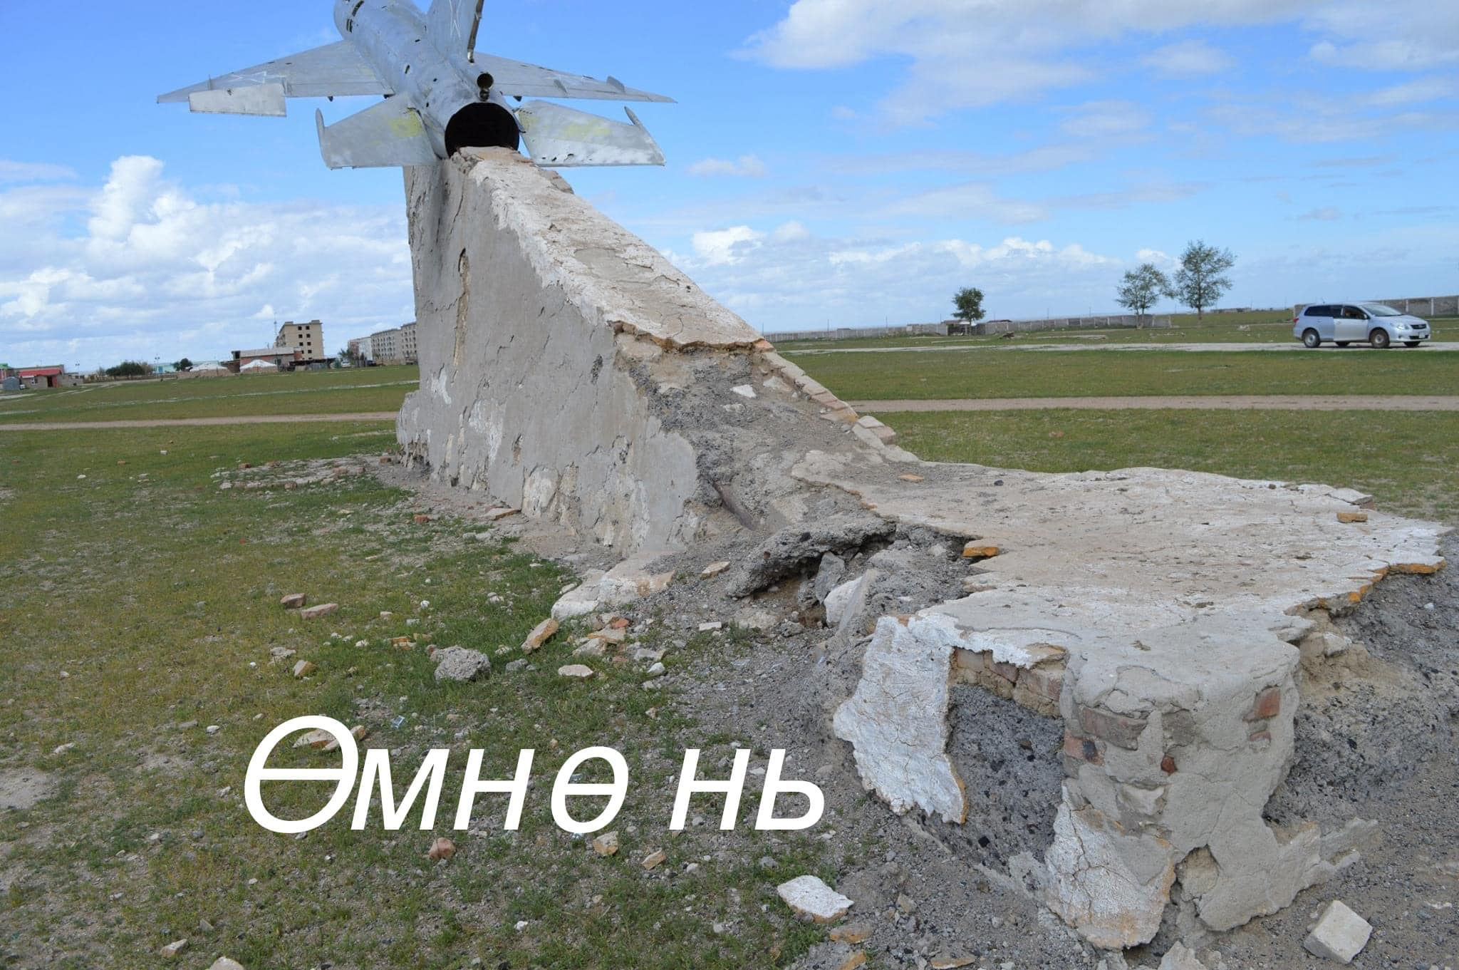
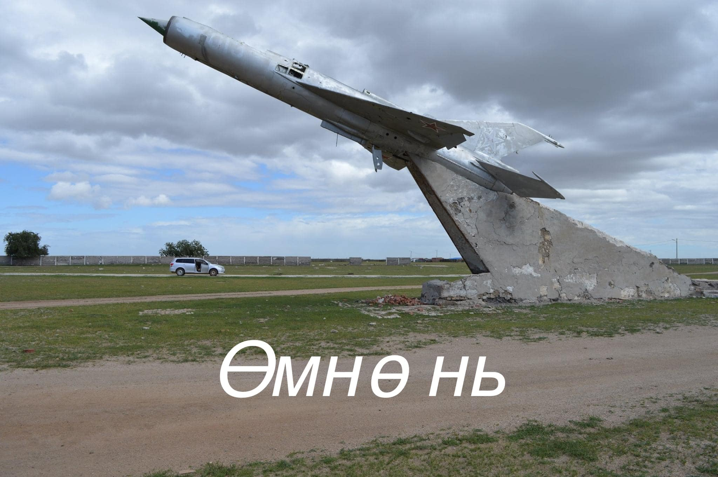
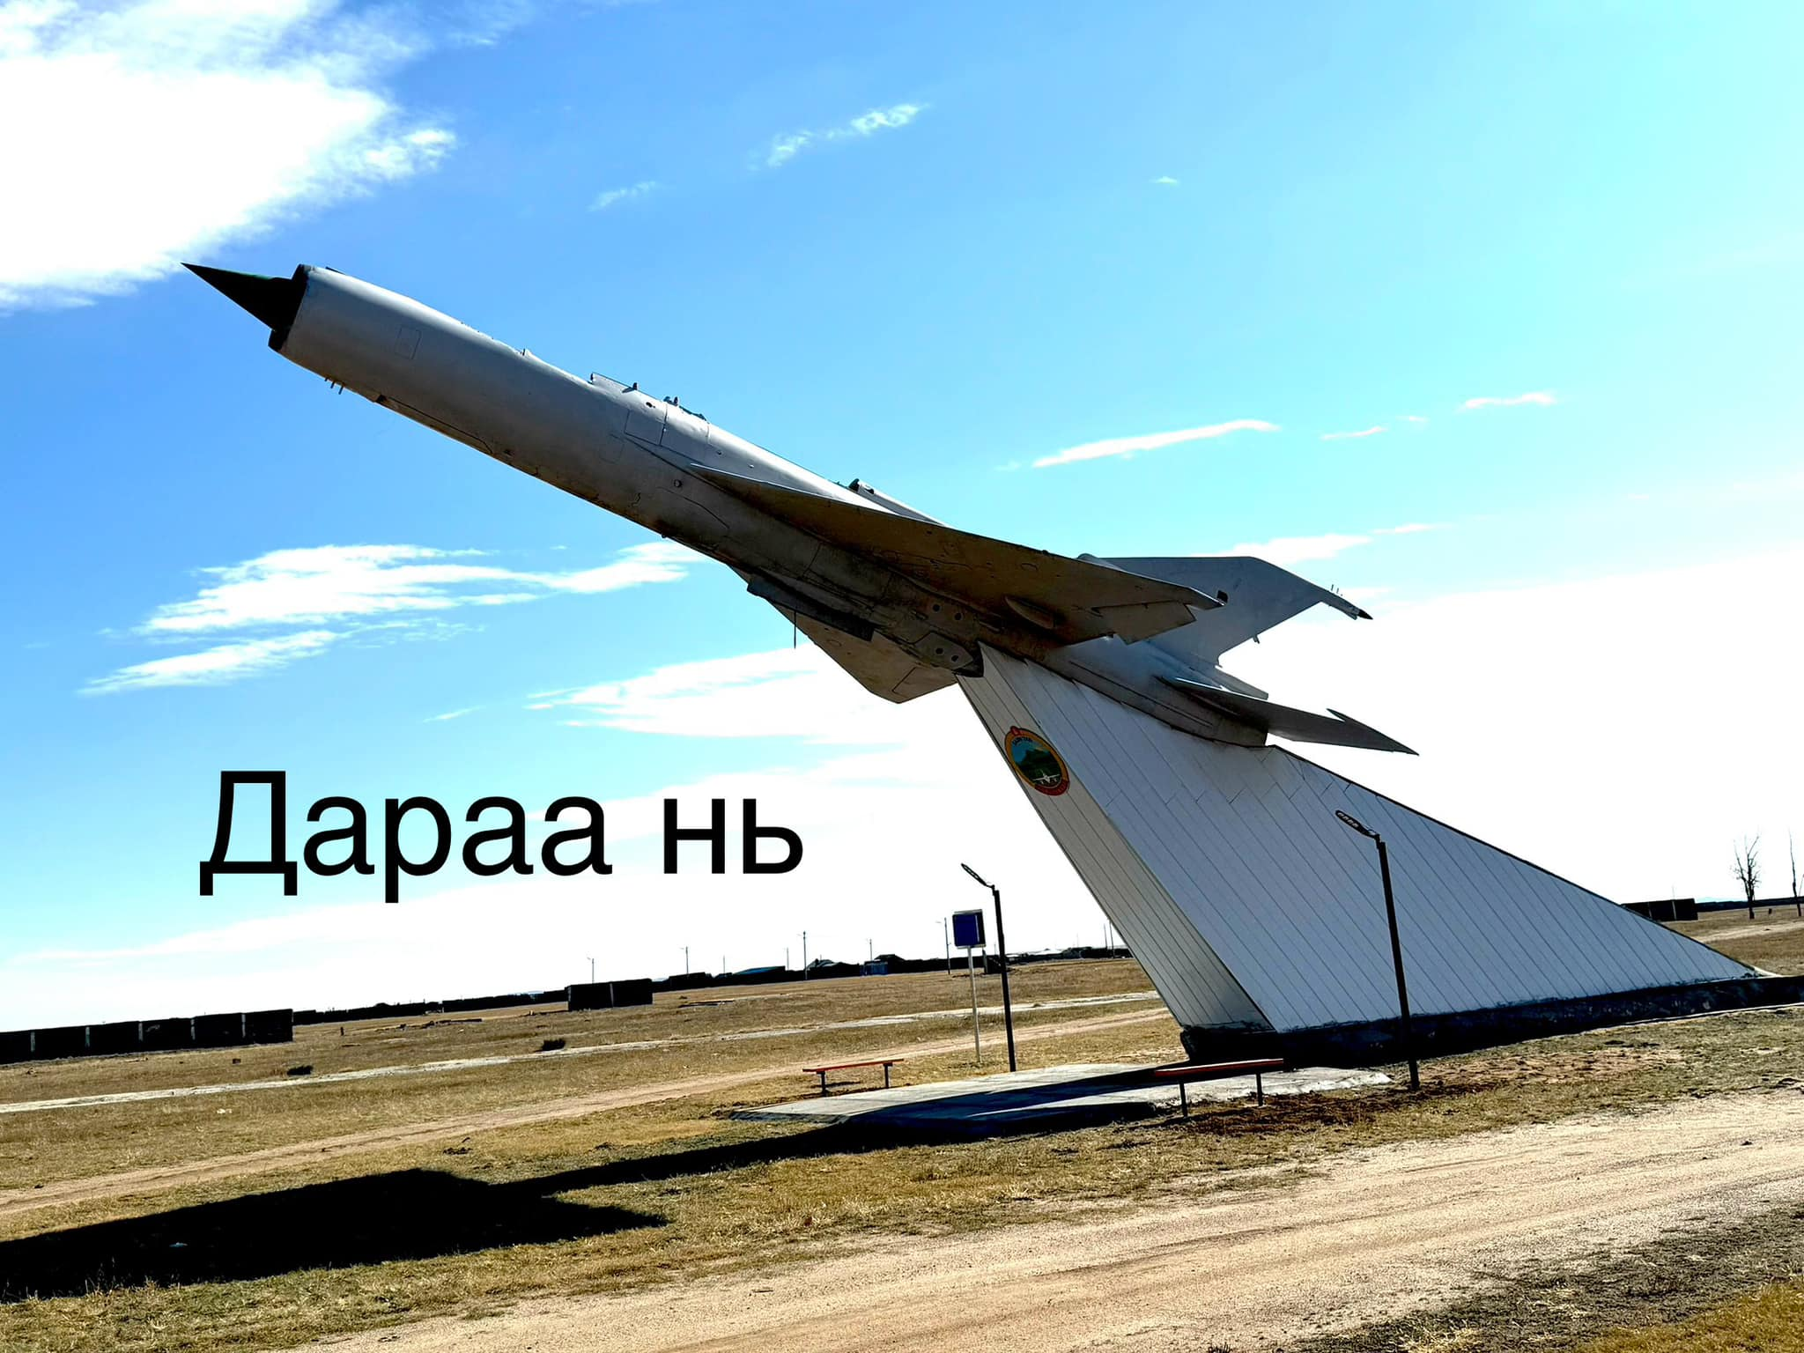
Түүхэн дурсгалт хөшөөгөө засаж хүлээн авлаа

Slide 13
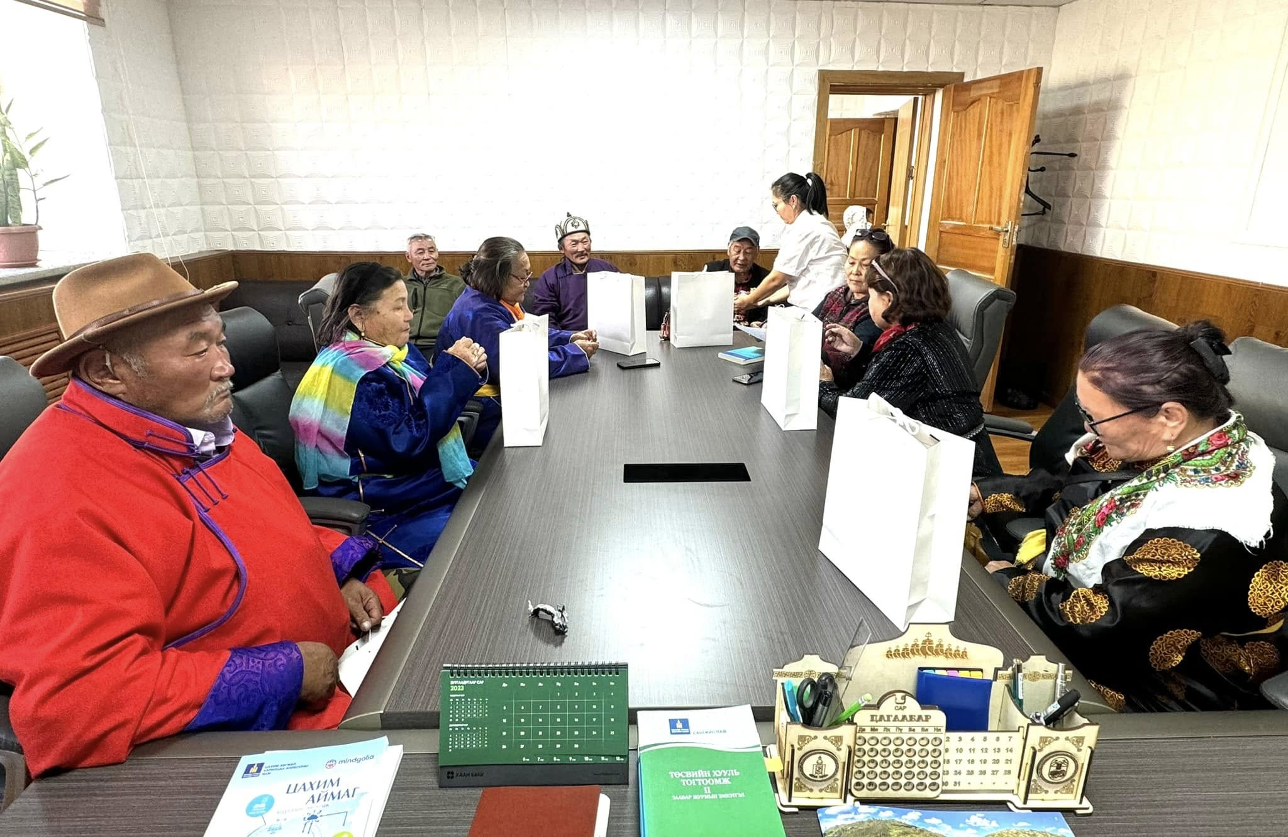
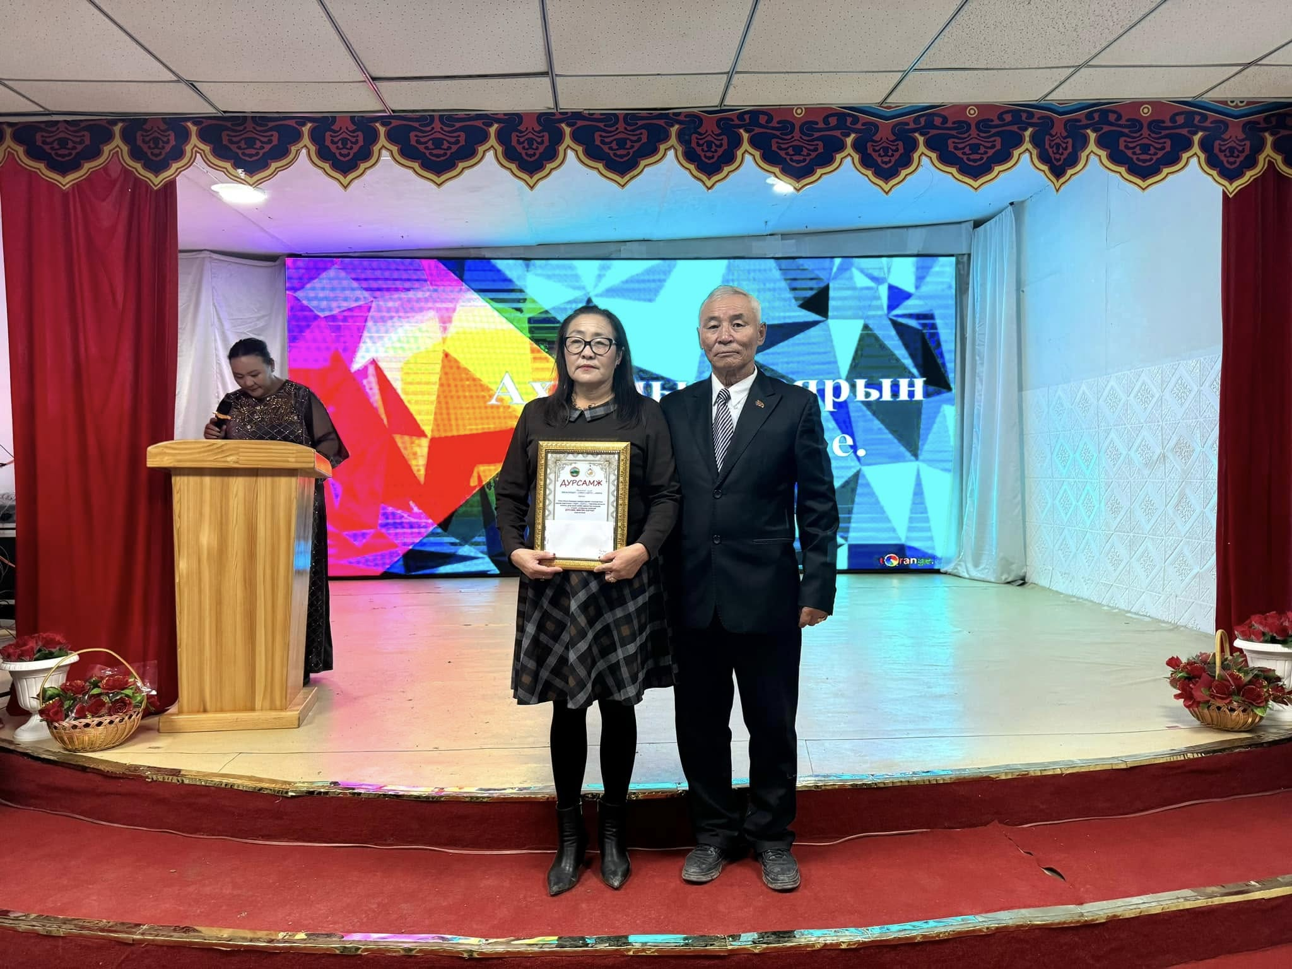
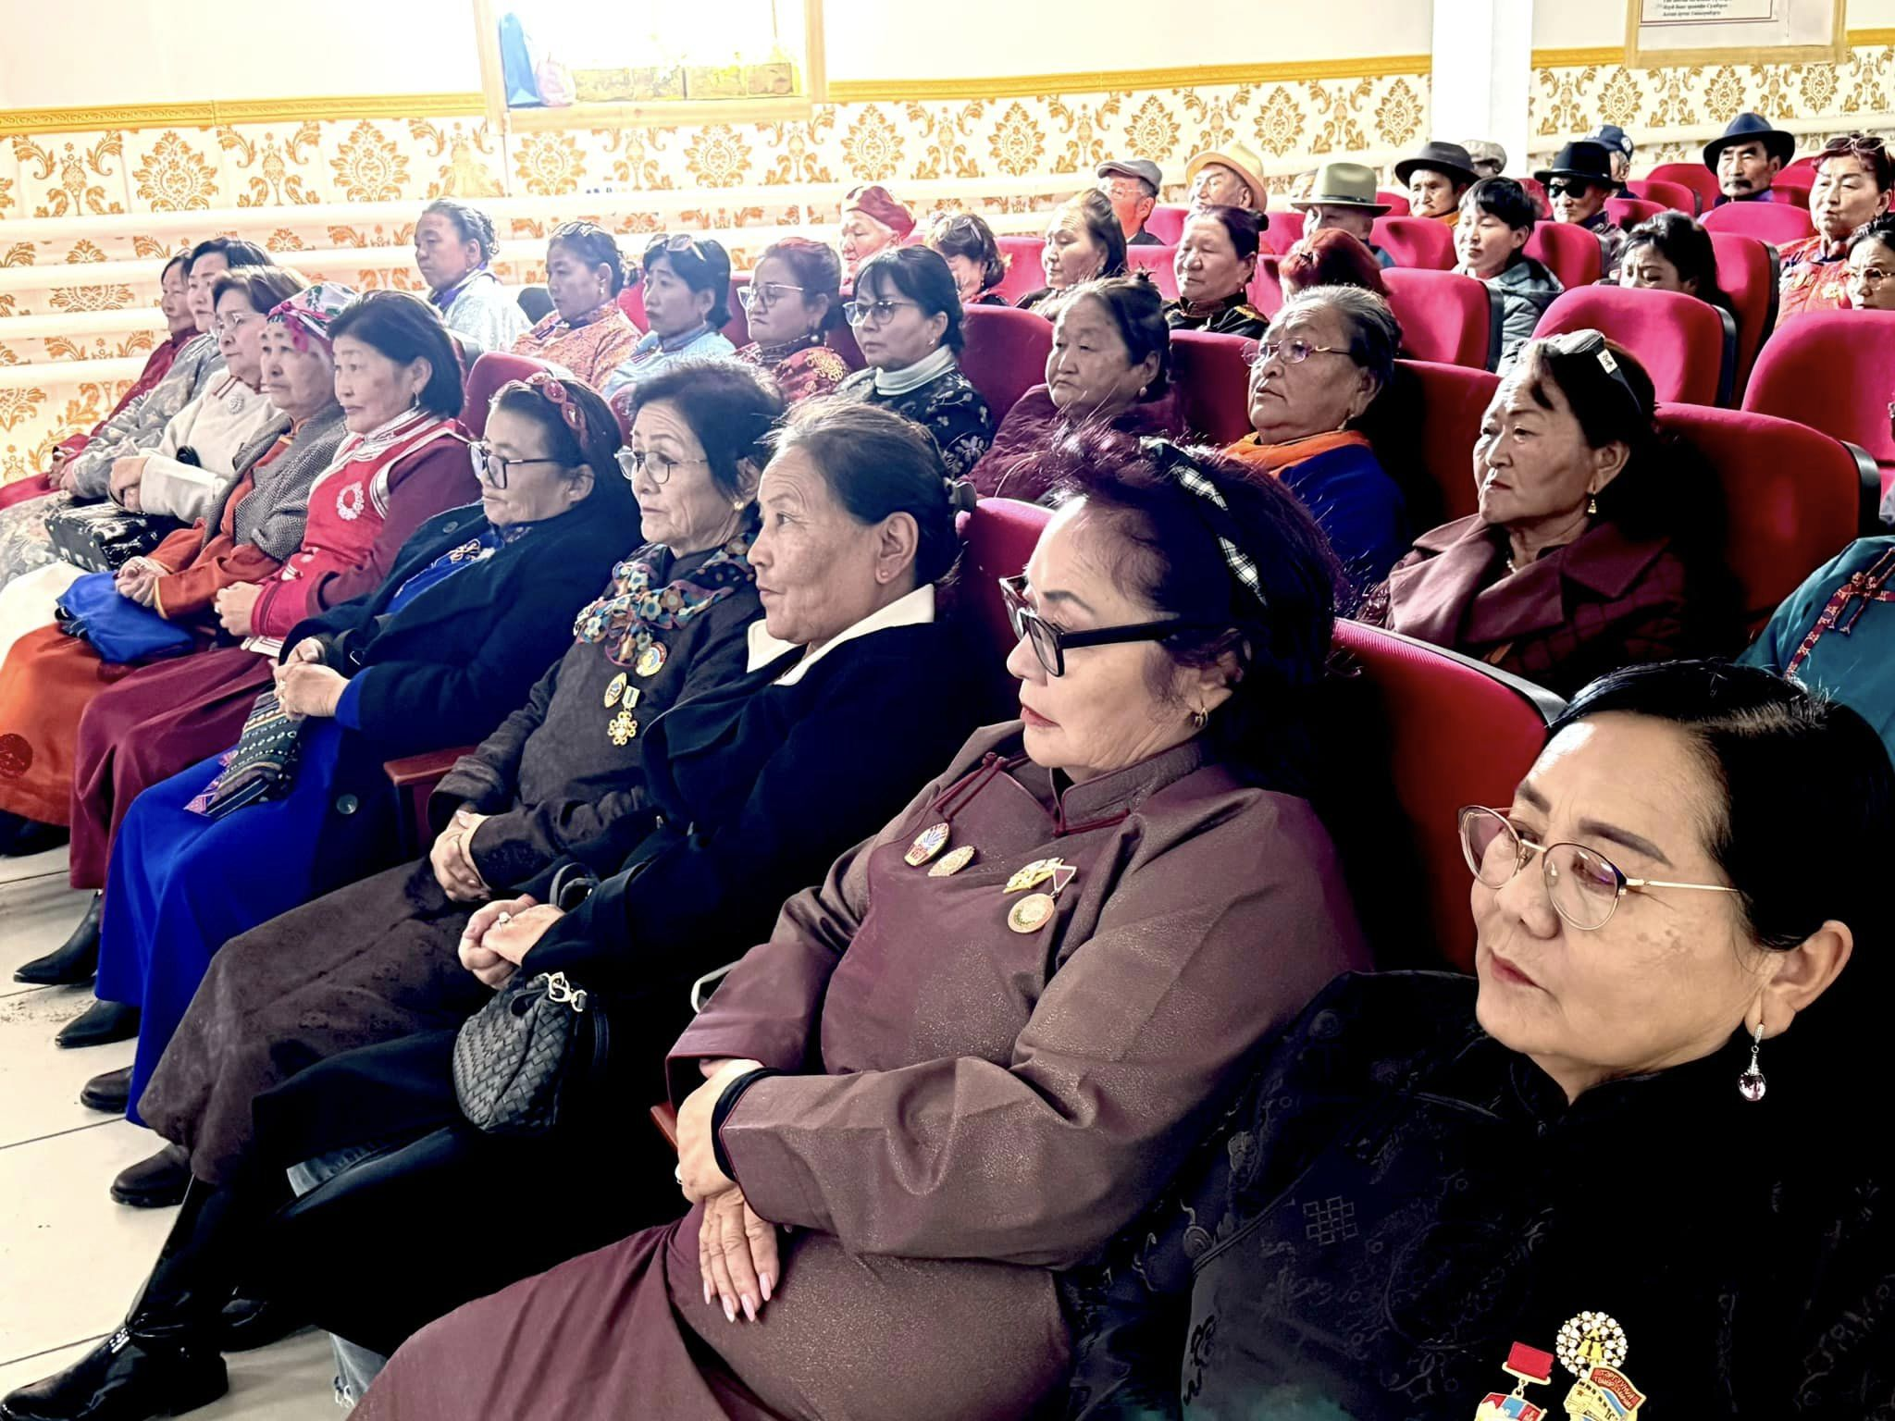
Сумын ЗДТГ, Соёлын төв, Ахмадын холбооны хамтран зохион байгуулсан “Ахмадын баяр”-ын арга хэмжээ бүтэн өдрийн турш зохион байгуулагдаж тэмцээн уралдаанд амжилттай оролцсон ахмадууддаа шагналыг нь гардууллаа.

Slide 14
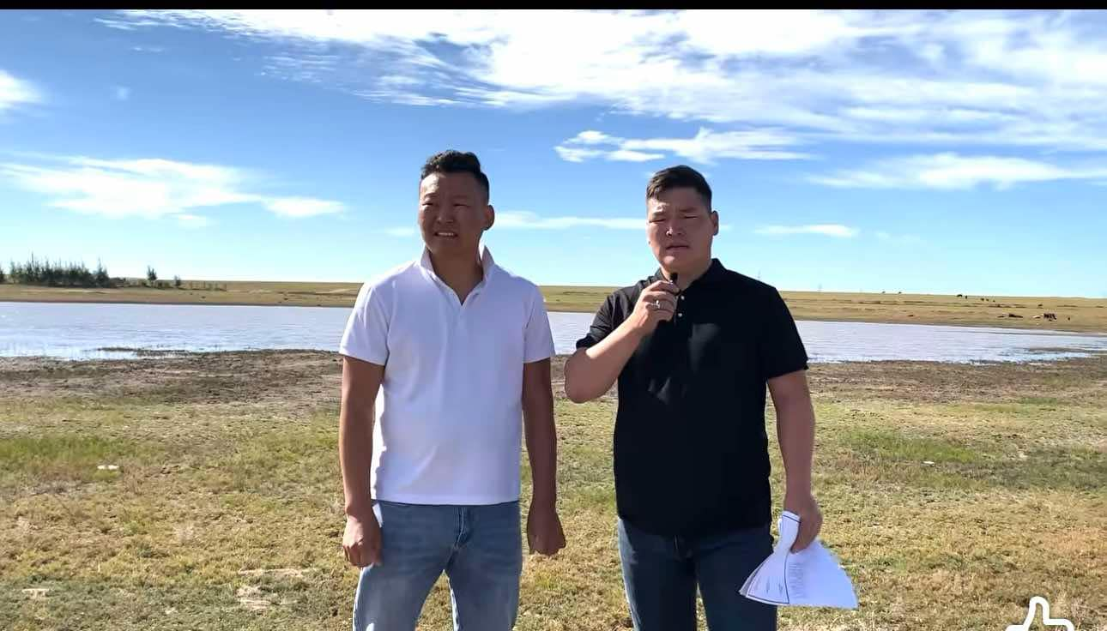
"Нэг сум - Нэг нуур" алсын хараа 2050 урт хугацааны бодлогын баримт бичигт тусгагдсан ажлууд эхэллээ.

Slide 15
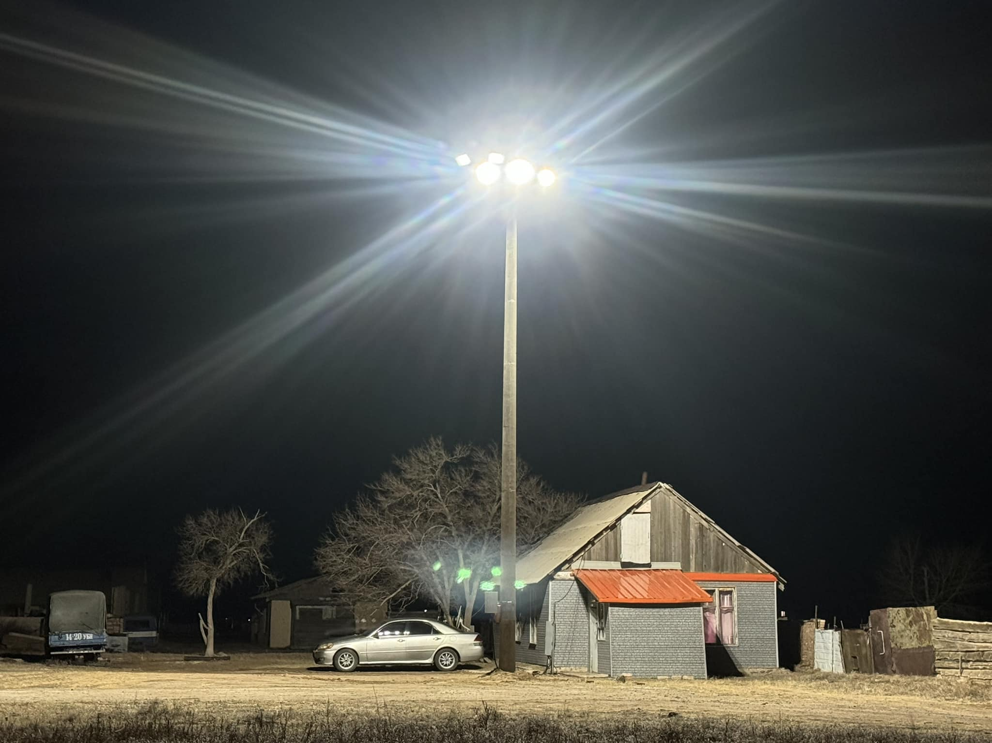
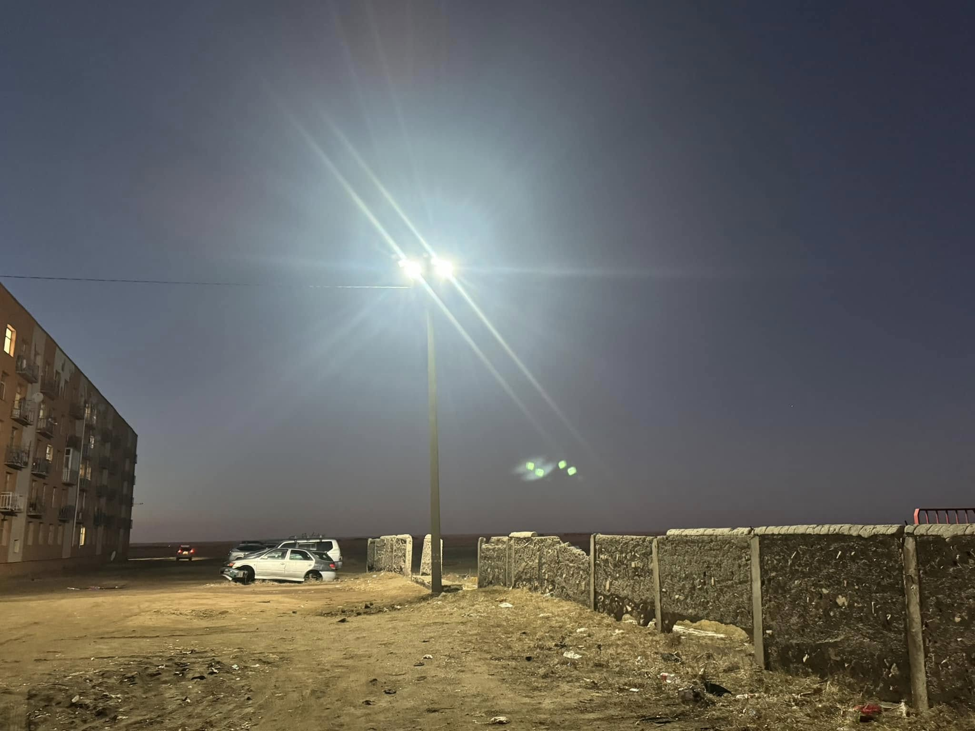
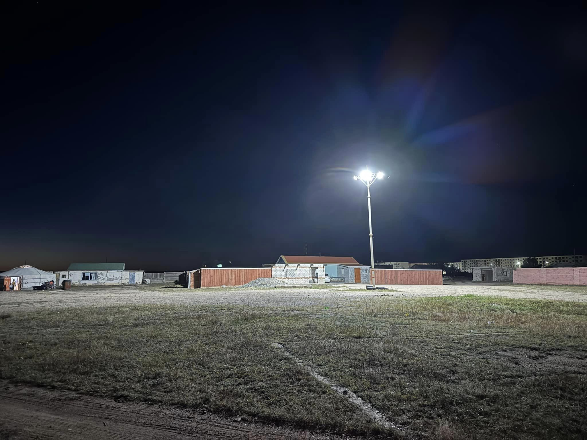
Зүүн, баруун гэр хорооллын гудамжны гэрэлтүүлэг, цамхаган гэрэлтүүлгүүдийн цагийн хуваарьт өөрчлөлт оруулж тохиргоог хийн бүрэн асаалаа.
Одоо цэцэрлэгт хүрээлэнгийн гэрэлтүүлгийн гэмтсэн кабель утсыг засуулснаар сумын гэрэлтүүлгүүд бүгд асч хэвийн ажиллагаанд орлоо.
“Гэрэлтэй орчинд амар тайван амьдарцгаая”

Slide 16
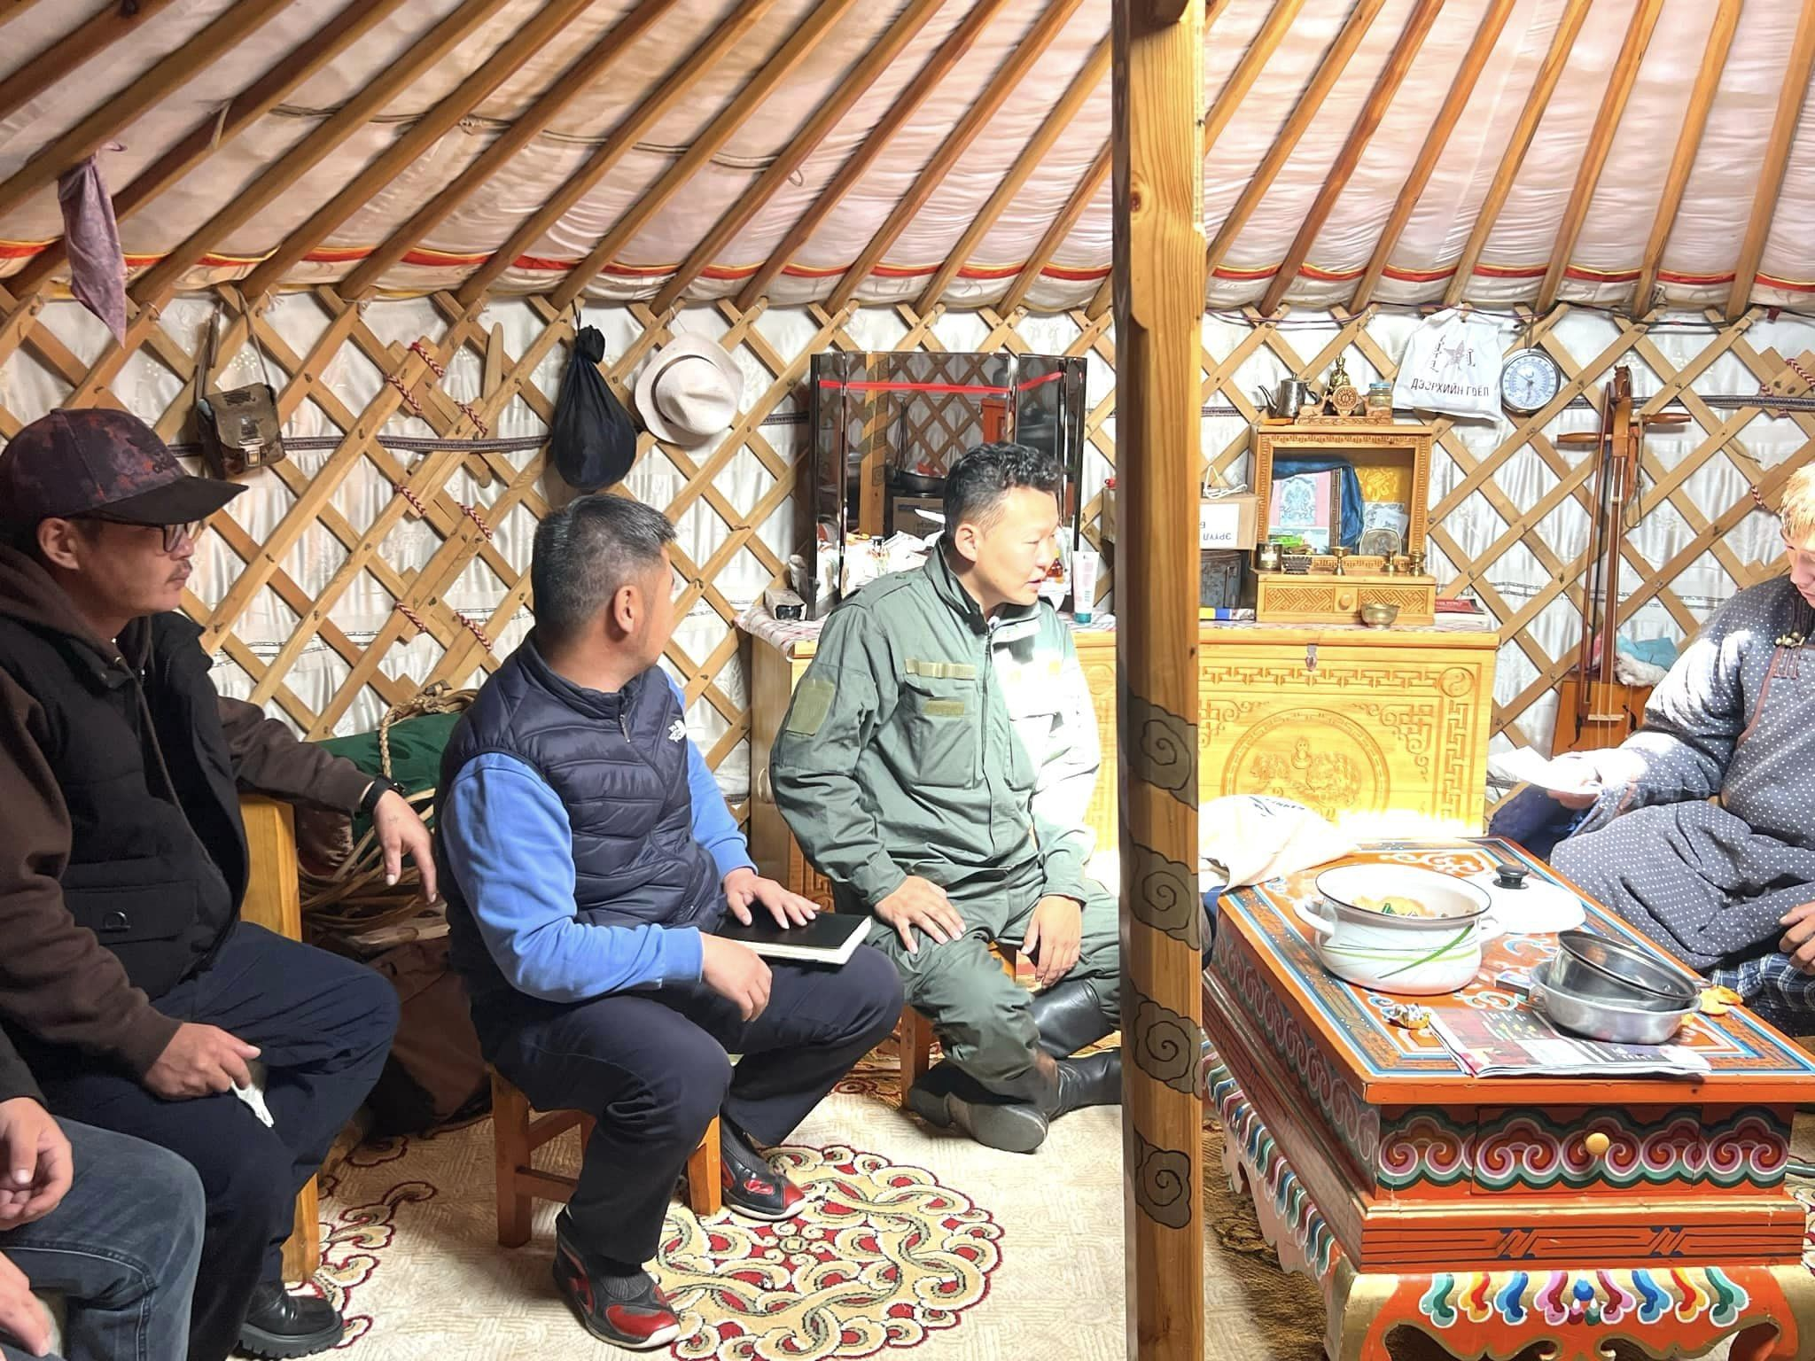
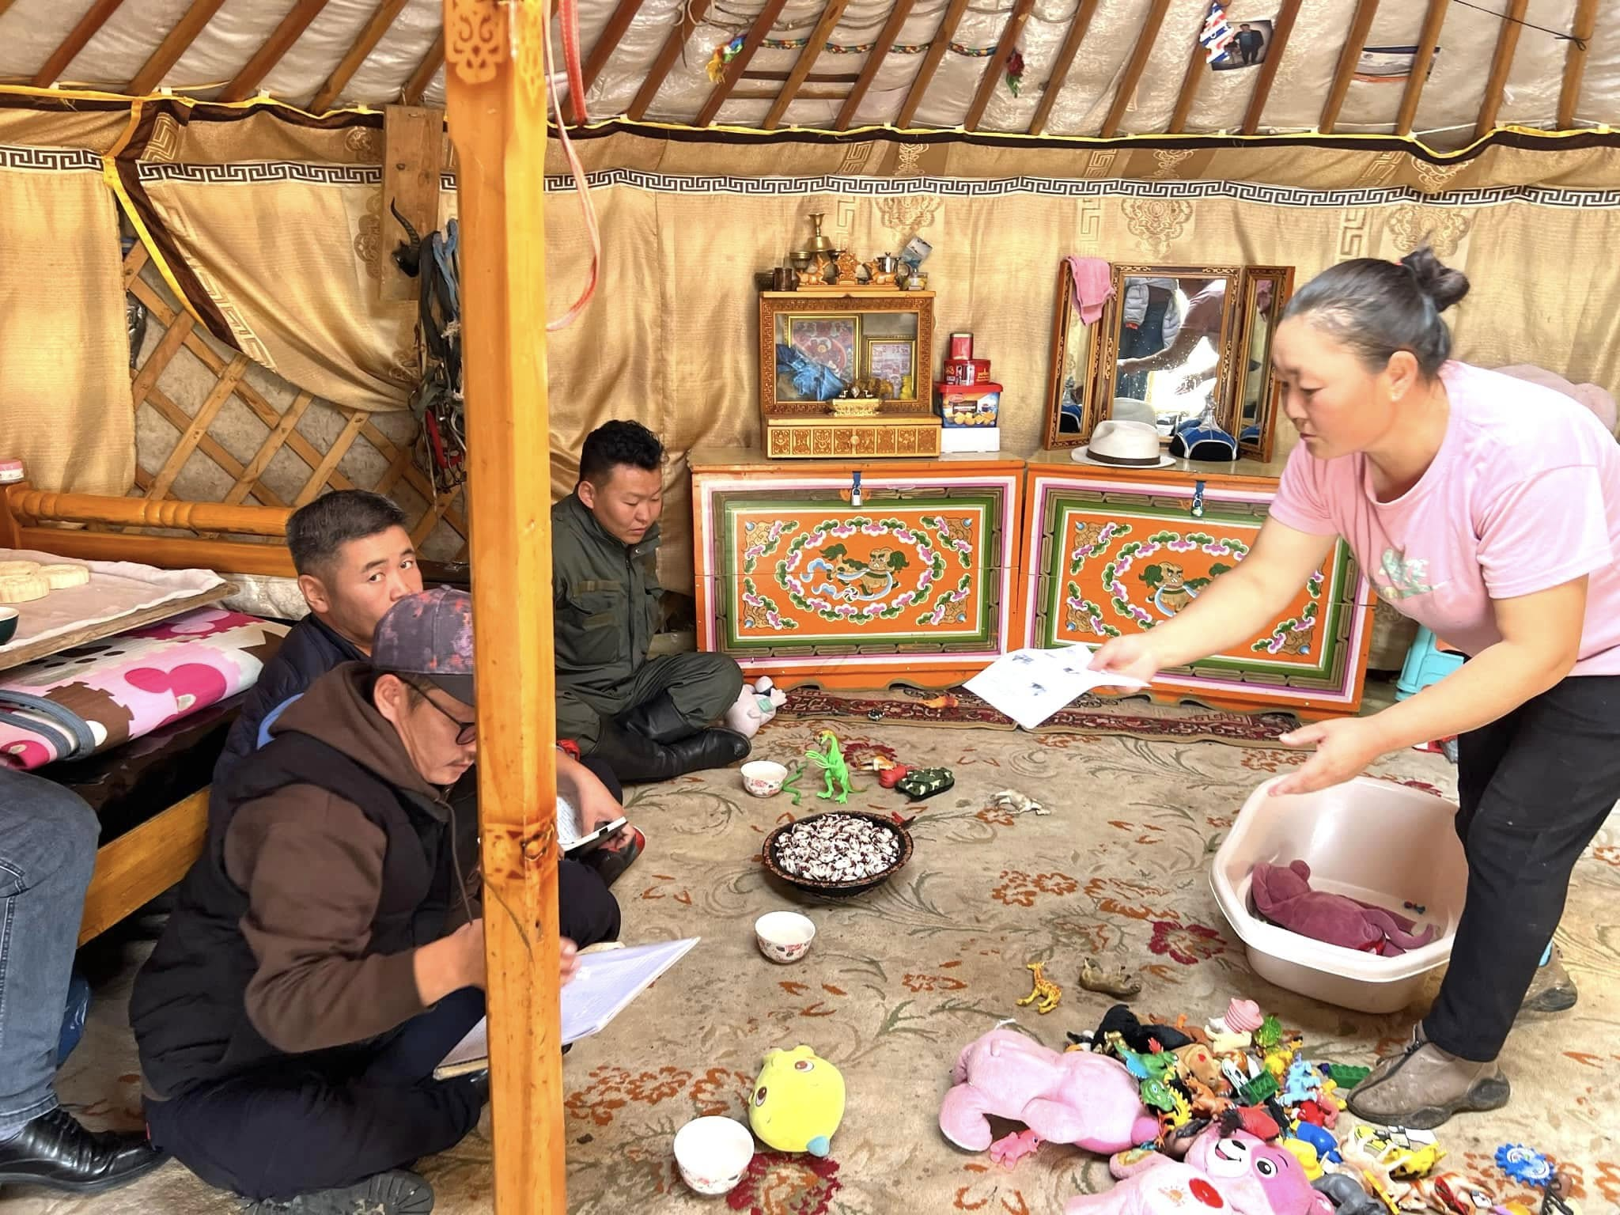
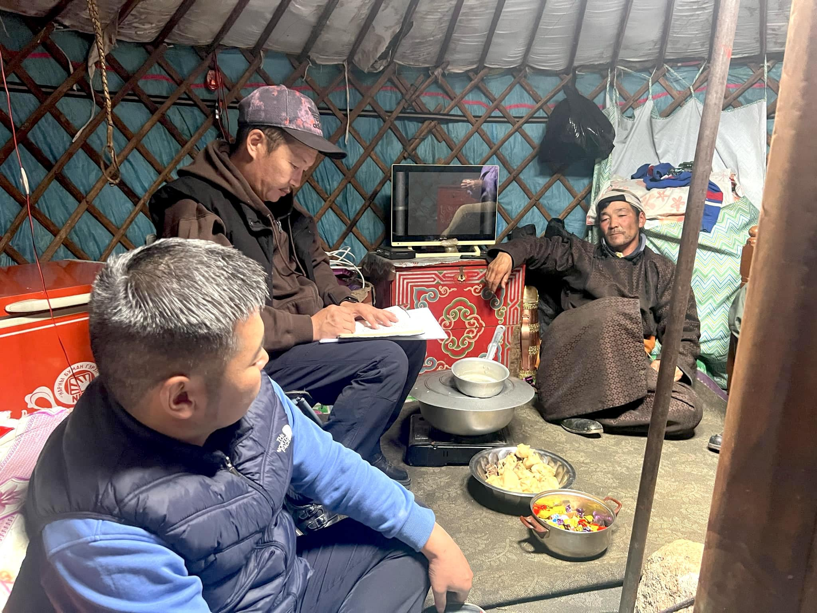
Сумын Засаг даргаар ахлуулсан баг хөдөө малчдаараа тойрч өвөлжилтийн бэлтгэл ажил, сумаас хийж хэрэгжүүлж байгаа арга хэмжээ, иргэд малчдынхаа санал хүсэлтийг сонсож явна.

Slide 17
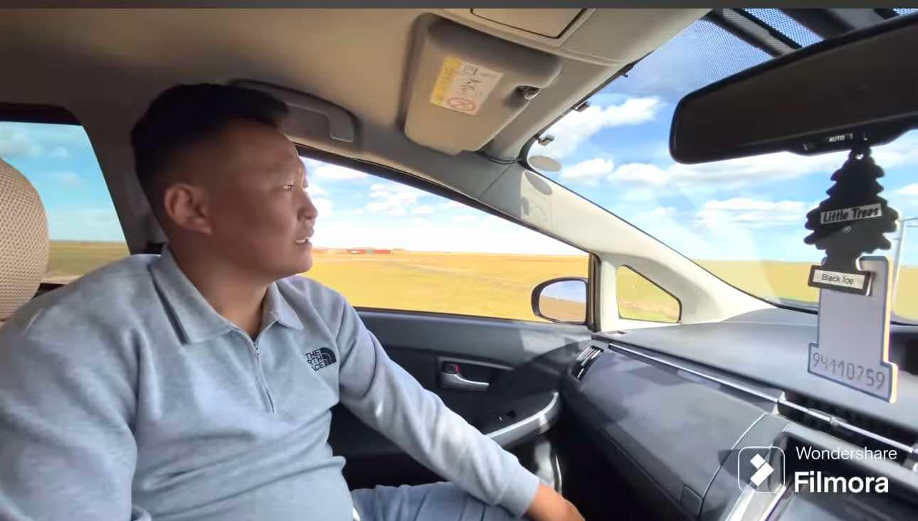
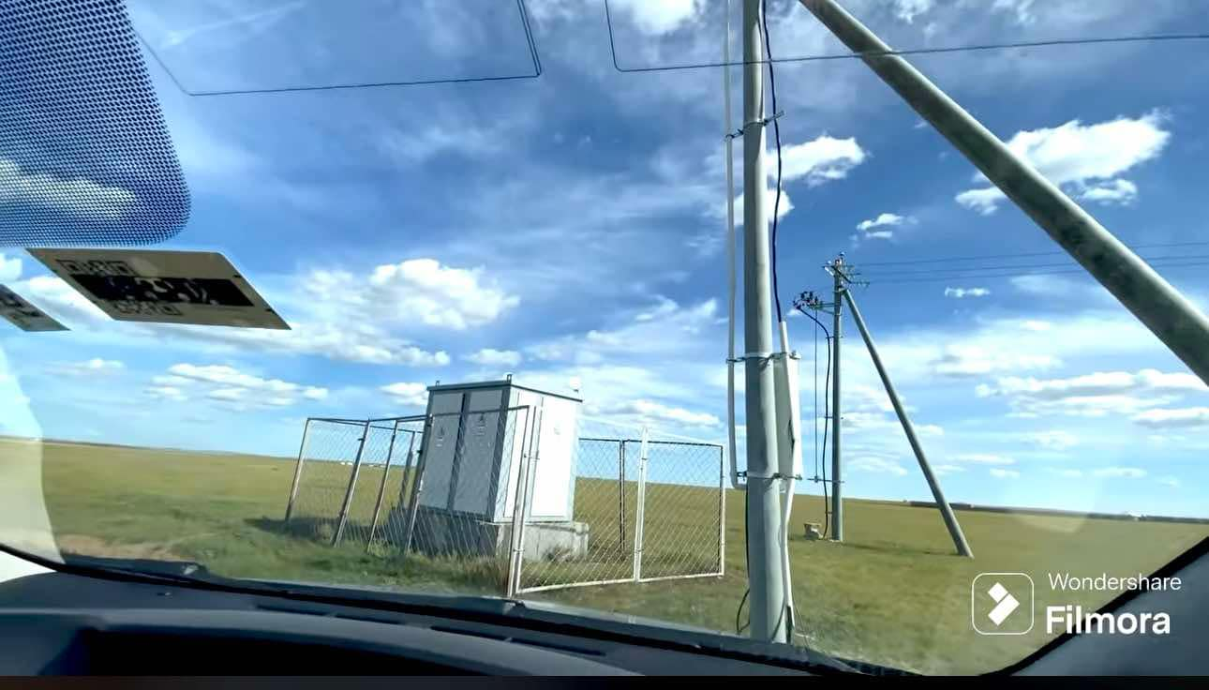
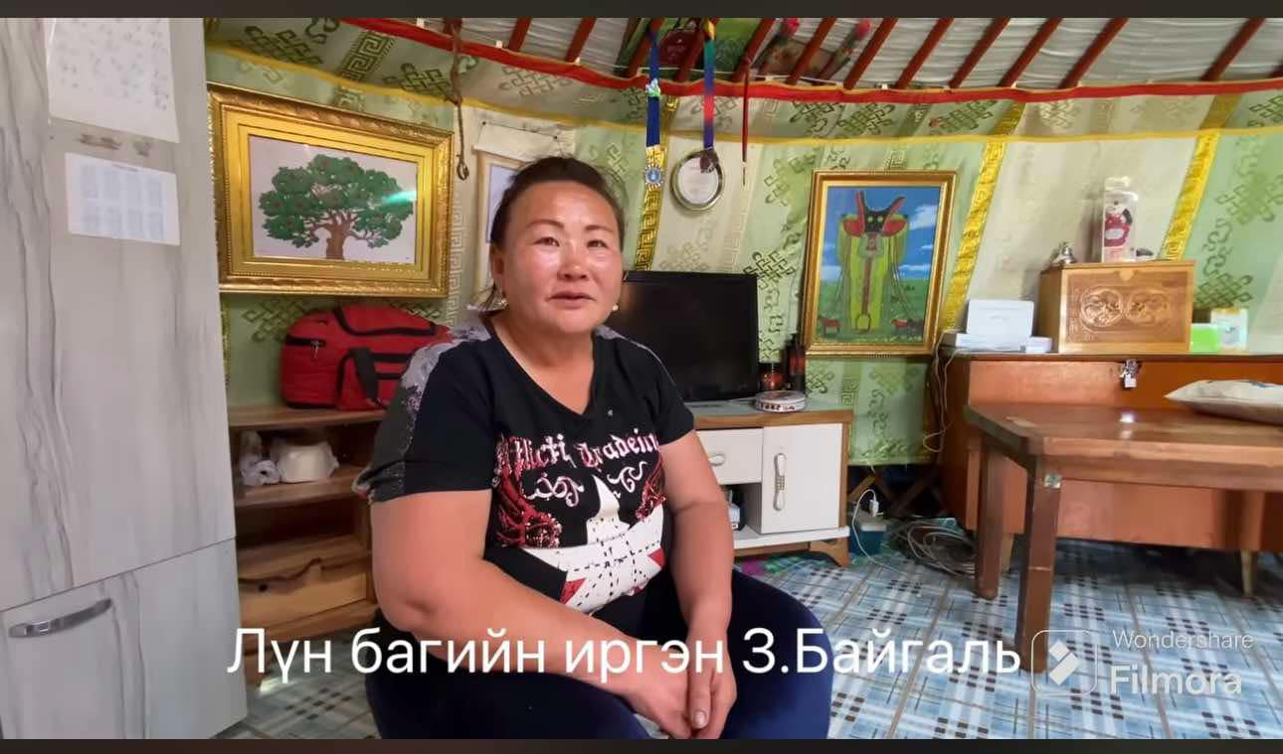
Лүн гэр хорооллын айл өрхүүд шинэ КТПН-04 шугамд холбогдлоо.

Slide 18
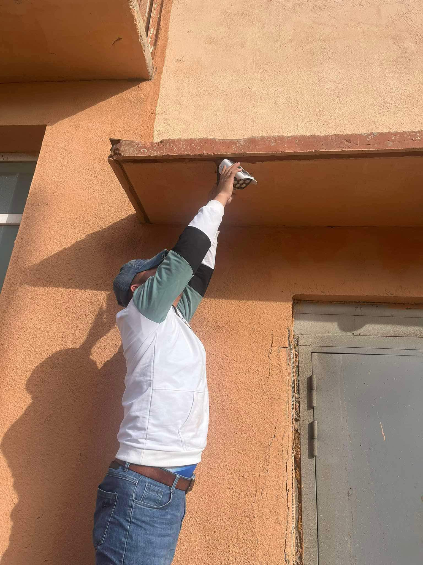
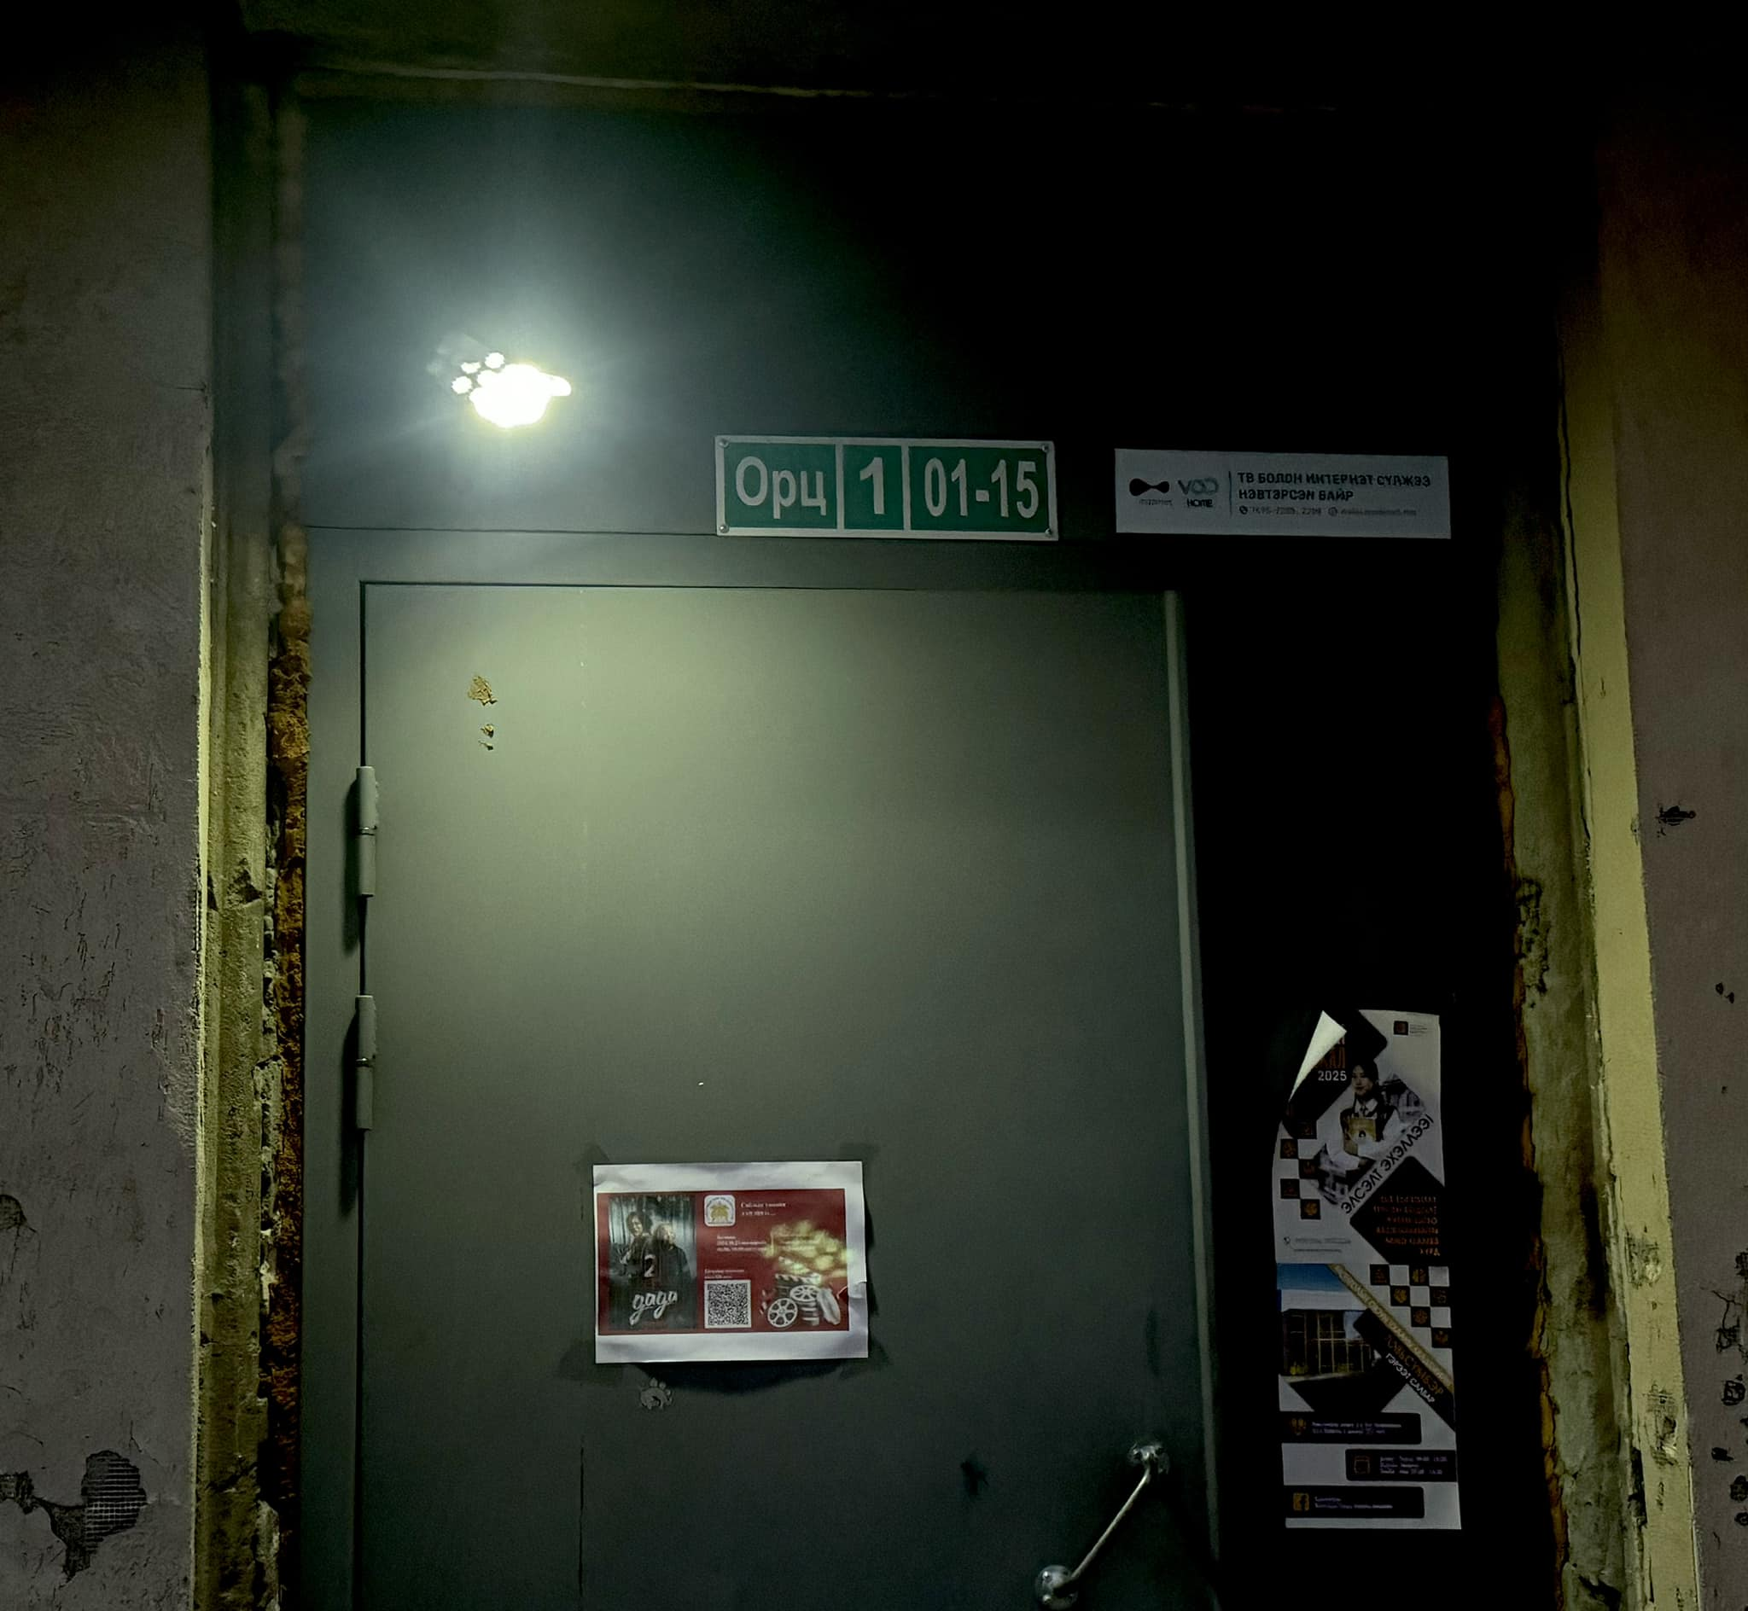
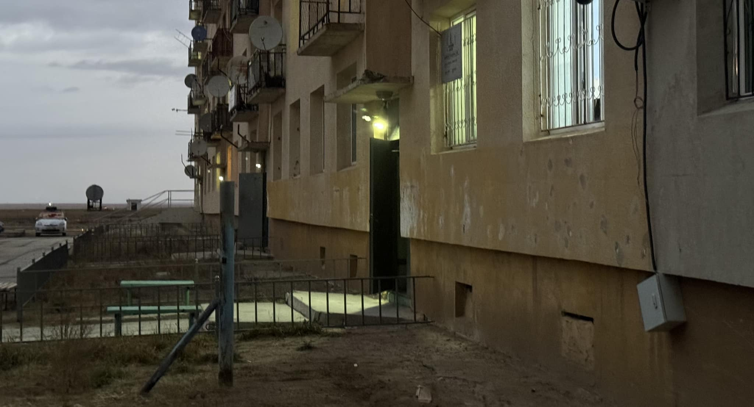
Байрнуудын орцны хаалганы дээр байдаг мэдрэгчтэй гэрлийг шалгаж эвдэрсэн хэсгийг манайхан засаж орой асах тохиргоог нь тааруулна.
Орчиндоо ээлтэй, өөрсдөдөө арчаатай амьдарцгаая

Slide 19
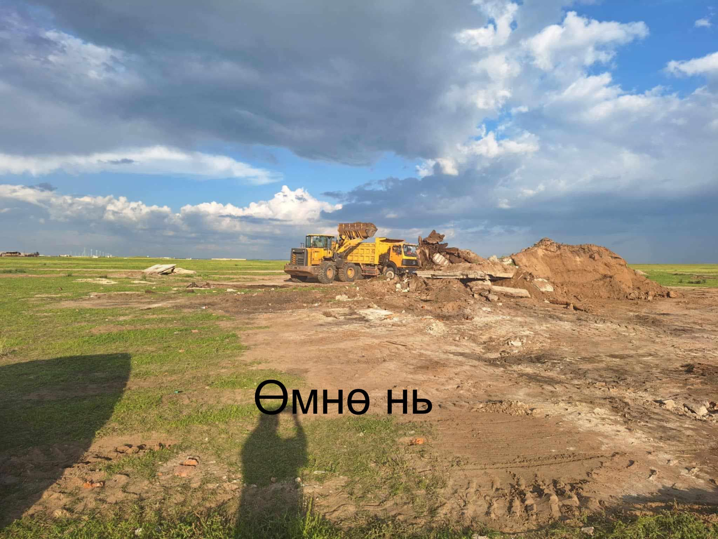
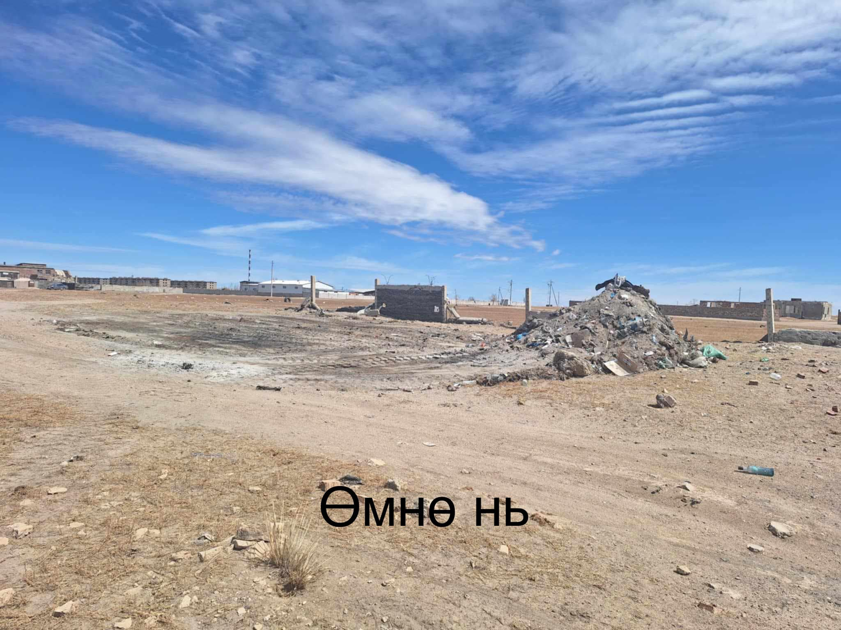
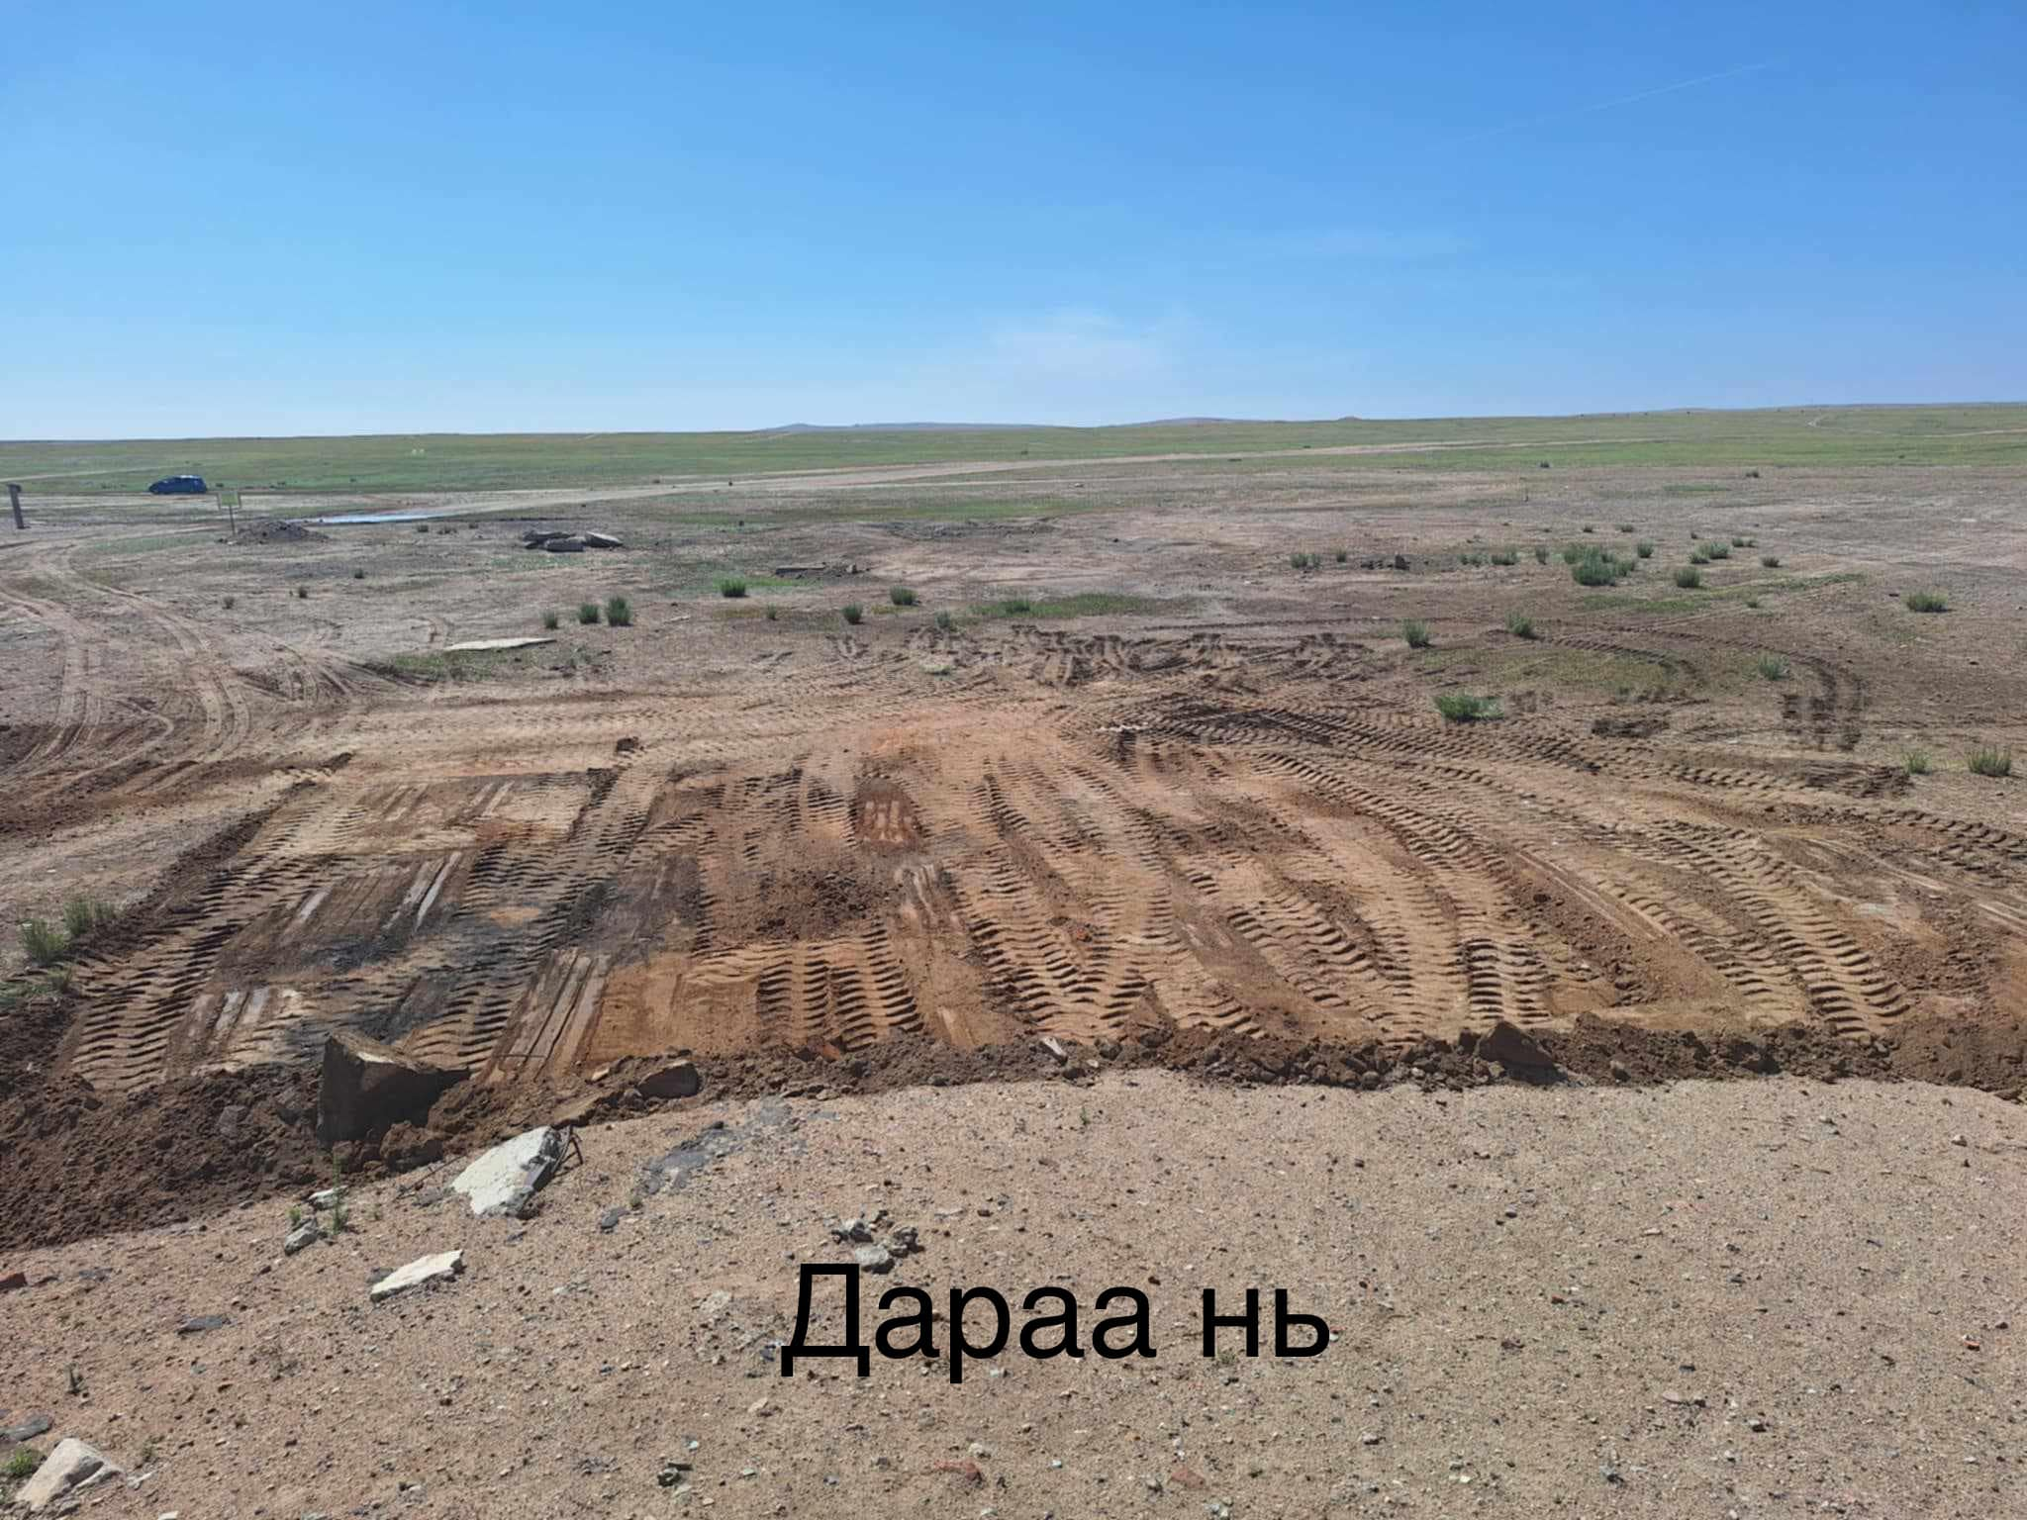
Сумын өмнөд хэсгийн туурь хог хаягдлыг цэвэрлэлээ.

Slide 20
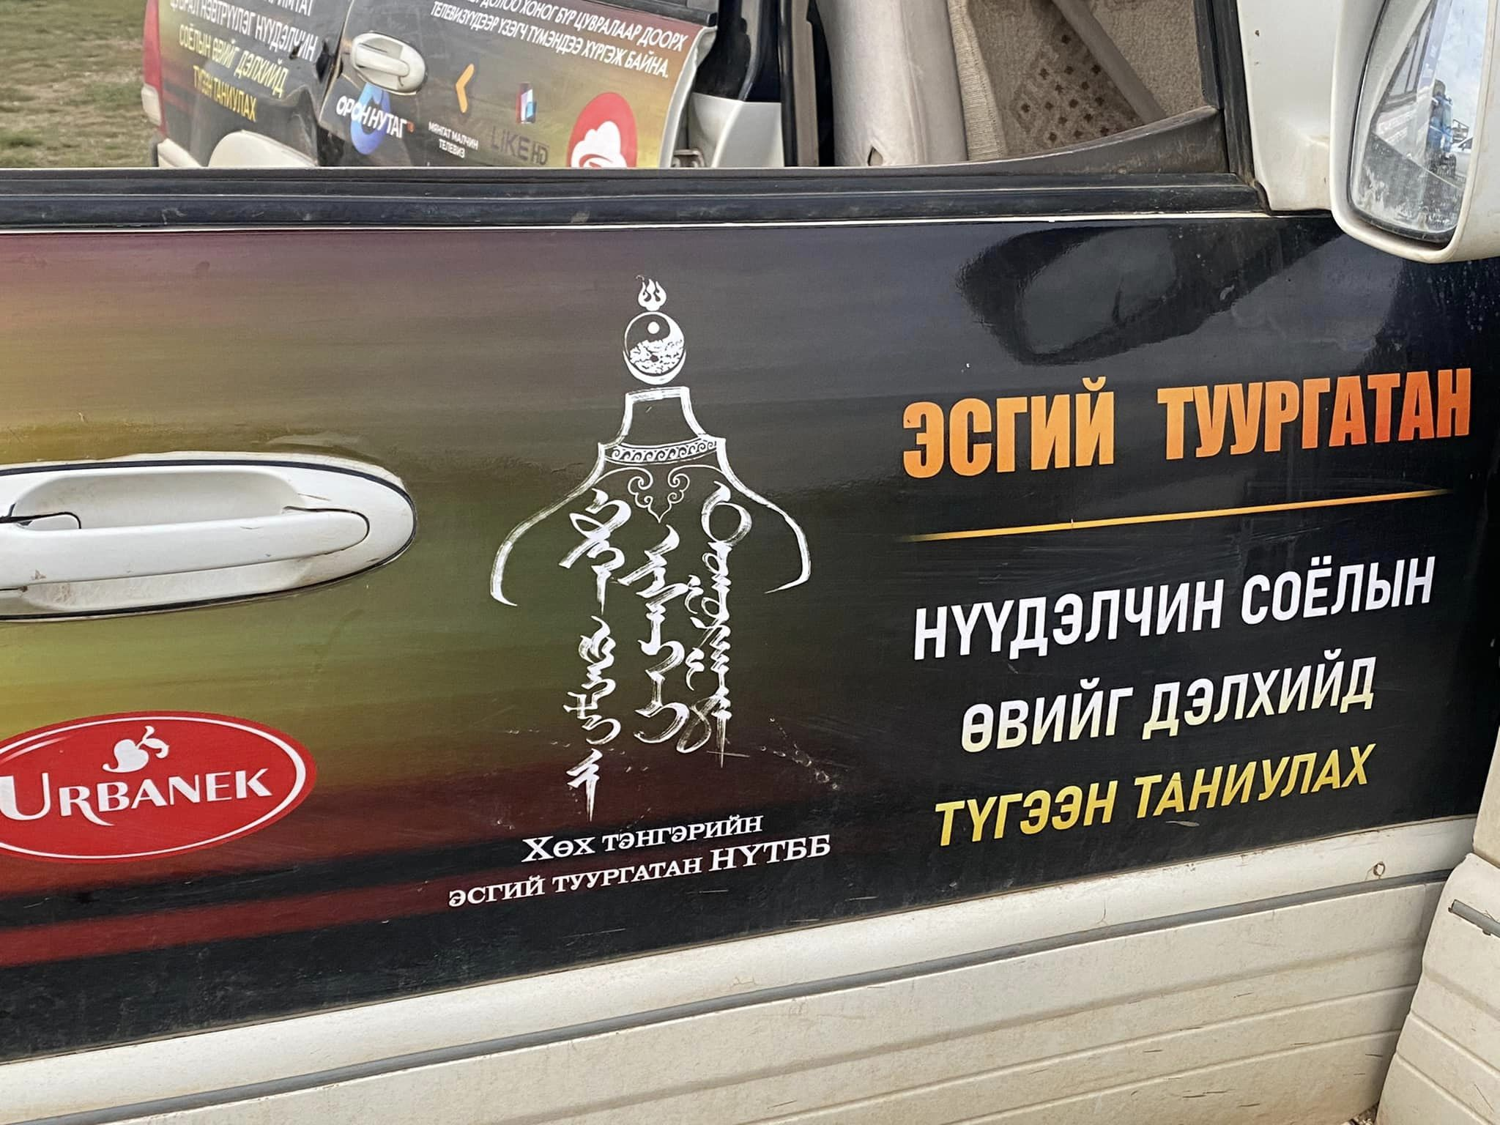
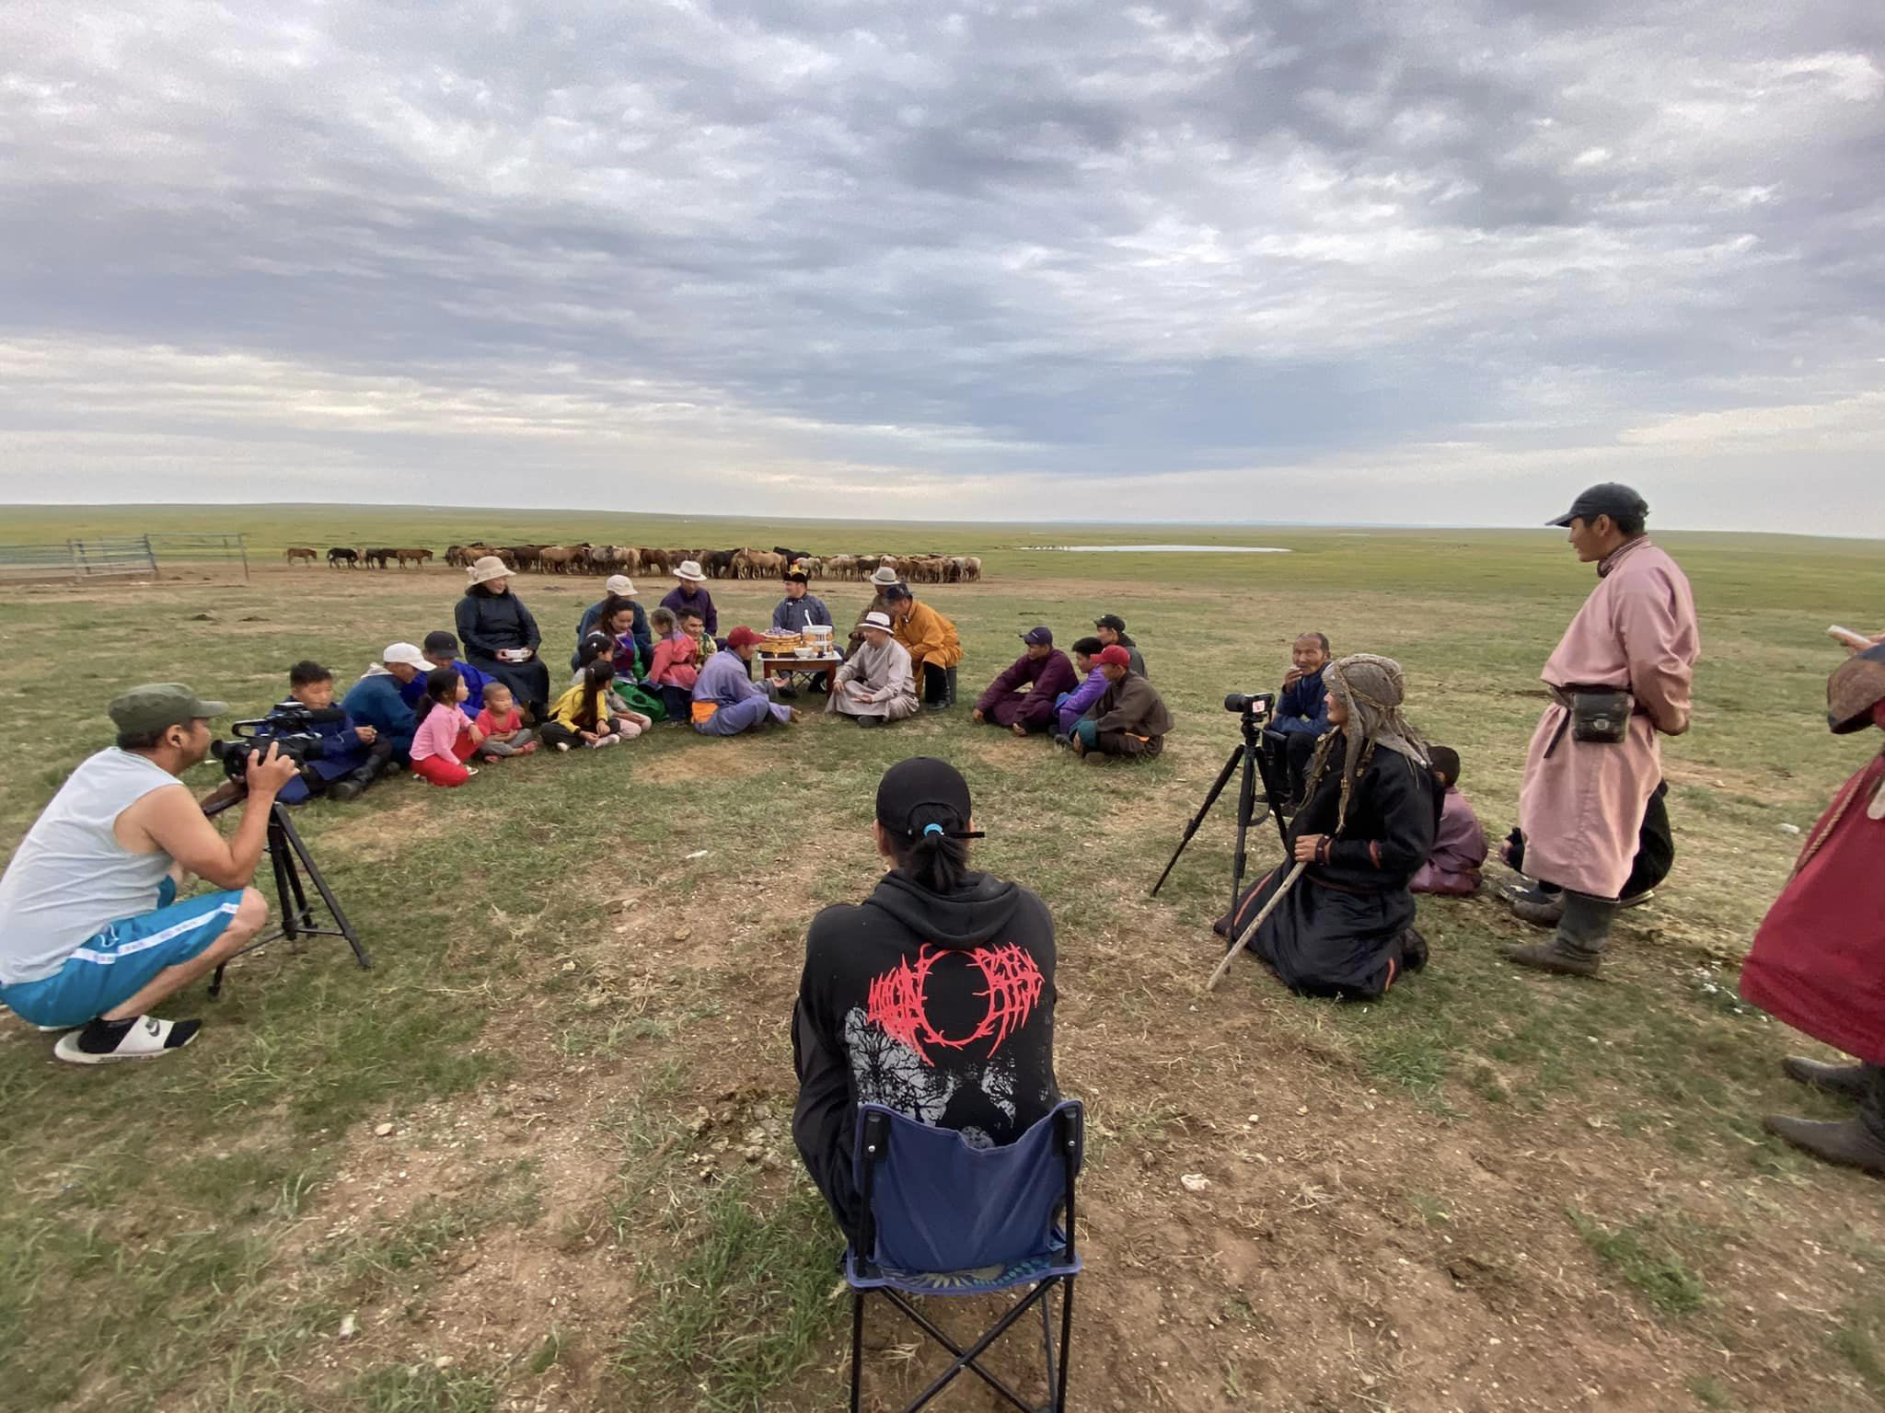
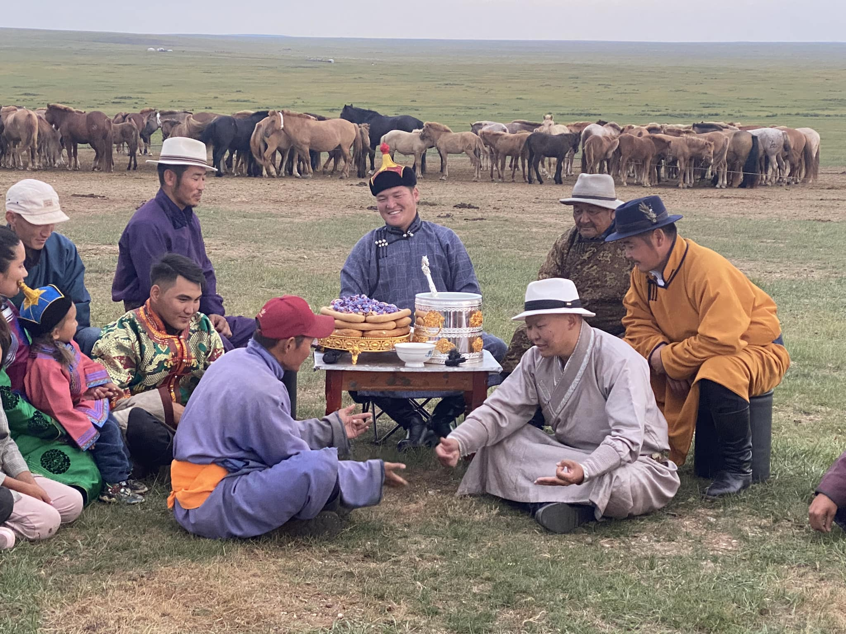
Эсгий туургатан баримтат цуврал нэвтрүүлгийн баг Баянтал сумын 2-р баг шилийн худагт унага тамгалах зан үйл , дэмбээ наадгайны талаарх зураг авалтаа хийлээ.
Сум орон нутгийн зүгээс малчдаа хамруулах, өв соёлоо сурталчлах, түүхэн дүрсэнд мөнхлөн үлдээх талаар дэмжлэг үзүүлэн ажиллаж байна.

Slide 21
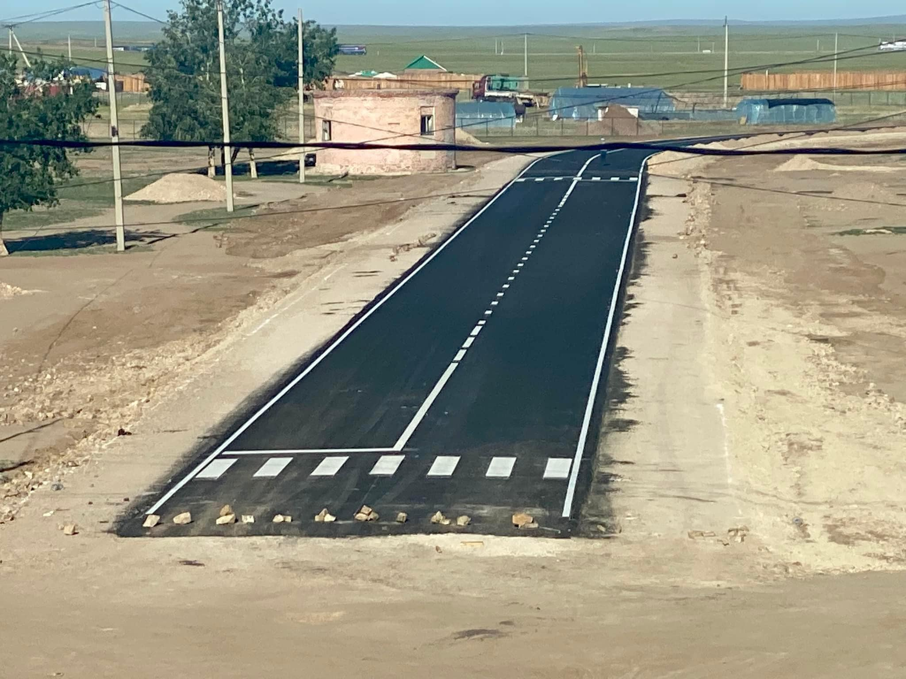
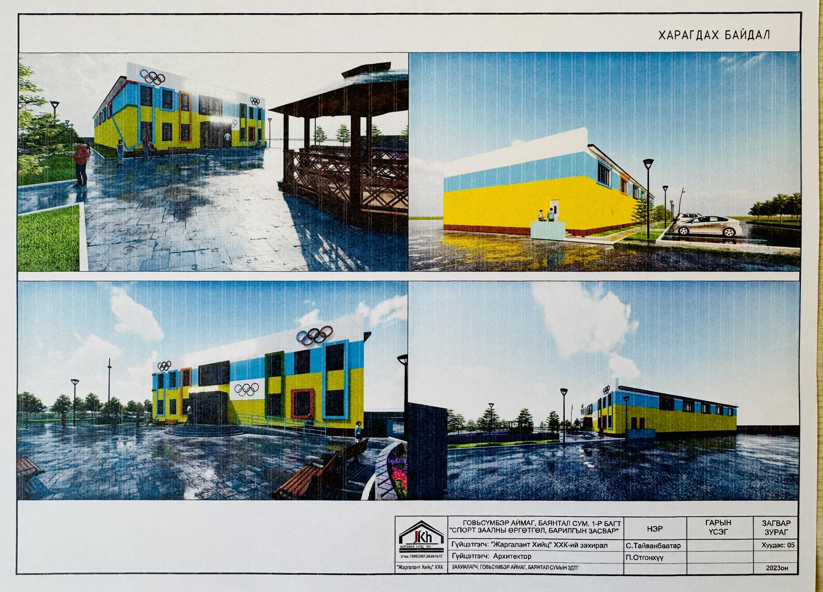
Их бүтээн байгуулалт болох засмал зам, спорт заалны ажлыг 2024 онд эхлүүлж 2025 онд үргэлжлүүлэхээр ажиллаж байна.

Slide 22
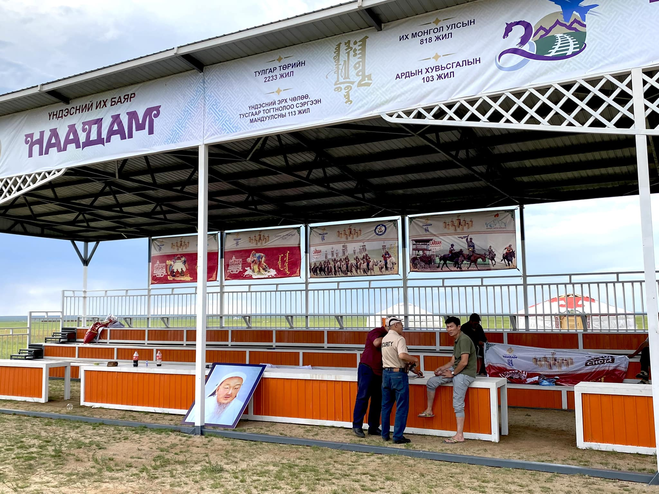
2024 оны бүтээн байгуулалтын нэг болох сумын наадмын шинэ талбай цаашид наадмын бус өдрүүдэд томоохон арга хэмжээнүүдийг зохион байгуулж явуулах зорилготой.

Slide 23
Хавар намар болдог мод тарилтанд хамгийн идэвхтэй оролцдог.

Slide 24
Төвийн хогийн цэгийн хогийг түрж булах ажлыг хийлээ.

Slide 25
Сумын хэмжээнд “Яг цагтаа” аяныг зохион байгуулахаар Засаг даргын захирамж гарч эхнээсээ үр дүнгээ өгч байна.

Slide 26
Засаг даргын тамгын газраас явуулж буй төрийн үйлчилгээний талаарх цахим санал асуулга явуулахад нийт оролцсон хүмүүсийн 12 хувь нь муу, 6 хувь нь дунд, 81 хувь нь сайн гэсэн үнэлгээг өгсөн үр дүнд гарсан болно.

Slide 27
Анхаарал хандуулсанд баярлалаа.

